Slide 1

ЖИТТЯ ГРОМАДИ
2020 - 2025 РОКИ

Slide 2

СТВОРЕННЯ СТРІЛКІВСЬКОЇ ТГ ТА ЗАГАЛЬНА ІНФОРМАЦІЯ

Slide 3
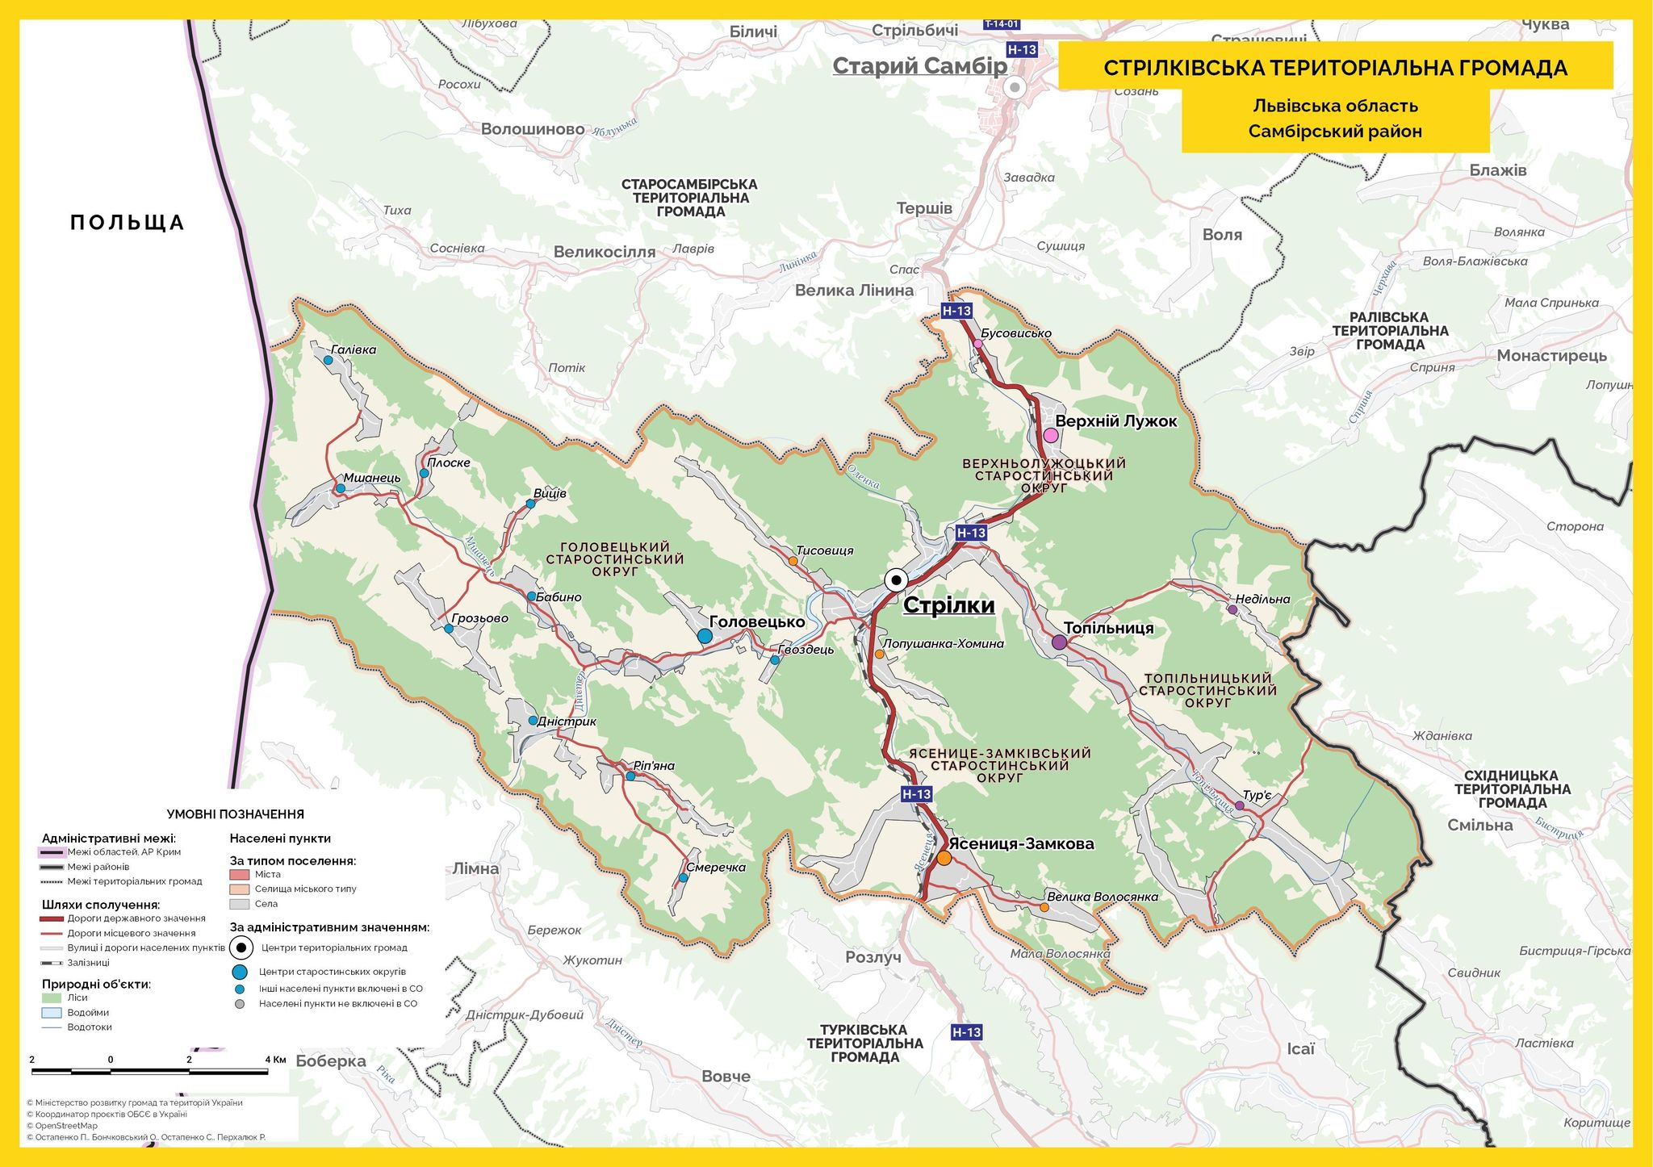

СТВОРЕННЯ СТРІЛКІВСЬКОЇ ТГ ТА ЗАГАЛЬНА ІНФОРМАЦІЯ
Стрілківська сільська громада — гірська сільська громада у Самбірському районі Львівської області України. Розташована у західній частині Самбірського району, межує з Республікою Польща. Громада об’єднує 21 бойківське село з древньою історією, що сягає корінням щонайменше часів Київської Руси-України.

Slide 4
СОЦІАЛЬНИЙ ЗАХИСТ ТА ПІДТРИМКА ВІЙСЬКОВОСЛУЖБОВЦІВ

Slide 5
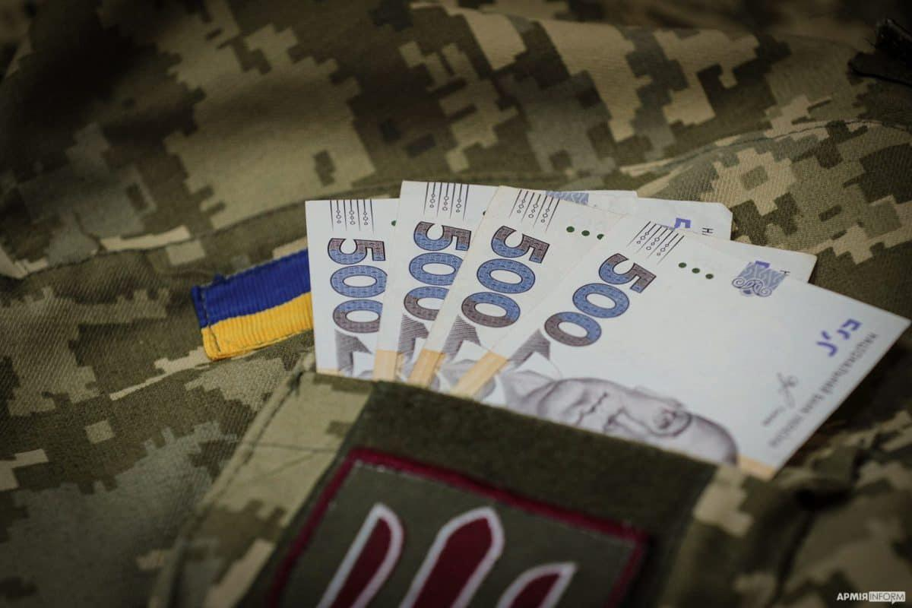
СОЦІАЛЬНИЙ ЗАХИСТ ТА ПІДТРИМКА ВІЙСЬКОВОСЛУЖБОВЦІВ
Програма фінансової підтримки військовослужбовців та їх сімей
Виділили кошти з місцевого бюджету на суму 2,86 млн грн для фінансової підтримки військовослужбовців нашої громади а також членів сімей військовослужбовців, які загинули (померли) чи пропали безвісти під час проходження військової служби

Slide 6
СОЦІАЛЬНИЙ ЗАХИСТ ТА ПІДТРИМКА ВІЙСЬКОВОСЛУЖБОВЦІВ
Програма підтримки військовослужбовців та їх сімей 2023-2025
Одноразова при мобілізації/контракті - 317 осіб - 1585 тис.грн.
При пораненні - 59 осіб - 945 тис. грн.
Сім’ям загиблих/померлих - 130 тис. грн.
Сім’ям, військових доля яких невідома - 200 тис. грн.

Slide 7


СОЦІАЛЬНИЙ ЗАХИСТ ТА ПІДТРИМКА ВІЙСЬКОВОСЛУЖБОВЦІВ
Програма підтримки Самбірської тероборони: 420 000 грн
Програма підтримки Відділення інспекторів прикордонної служби «Мшанець»: 250 000 грн

Slide 8


СОЦІАЛЬНИЙ ЗАХИСТ ТА ПІДТРИМКА ВІЙСЬКОВОСЛУЖБОВЦІВ
Програма підтримки 15 реактивний артилерійський полк у
м. Дрогобич: 150 000 грн
Програма підтримки 3 окремо-штурмова бригада: 150 000 грн

Slide 9


СОЦІАЛЬНИЙ ЗАХИСТ ТА ПІДТРИМКА ВІЙСЬКОВОСЛУЖБОВЦІВ
Програма підтримки 14 окремо-механізованої бригади : 50 000 грн
Програма підтримки 14 окремий полк безпілотних авіаційних комплексів: 50 000 грн

Slide 10


СОЦІАЛЬНИЙ ЗАХИСТ ТА ПІДТРИМКА ВІЙСЬКОВОСЛУЖБОВЦІВ
Програма підтримки військової частини А3316: 50 000 грн
Програма підтримки 80 окрема десантно-штурмова бригада:
136 000 грн

Slide 11


СОЦІАЛЬНИЙ ЗАХИСТ ТА ПІДТРИМКА ВІЙСЬКОВОСЛУЖБОВЦІВ
Програма підтримки 704-й полк радіаційного, хімічного, біологічного захисту м. Самбір:
50 000 грн
Програма підтримки 703-тя окрема бригада підтримки м.Самбір:
50 000 грн

Slide 12


СОЦІАЛЬНИЙ ЗАХИСТ ТА ПІДТРИМКА ВІЙСЬКОВОСЛУЖБОВЦІВ
Програма підтримки батальйону поліції «Корд»: 150000 грн
Програма підтримки Покровського районного відділу ГУ СБУ в Донецькій та Луганській областях 2 управління:
55000 грн

Slide 13
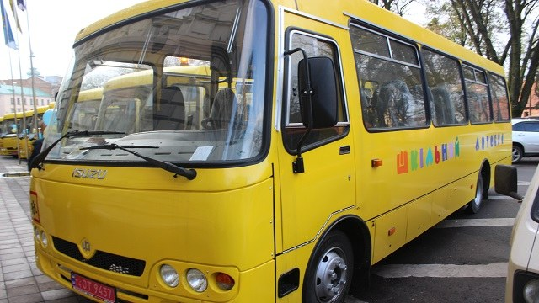

ВОЛОНТЕРСТВО ПІД ЧАС ВОЄННОГО СТАНУ
Програма підтримки Самбірської тероборони:
Передали два “школярики” для потреб військової частини.

Slide 14
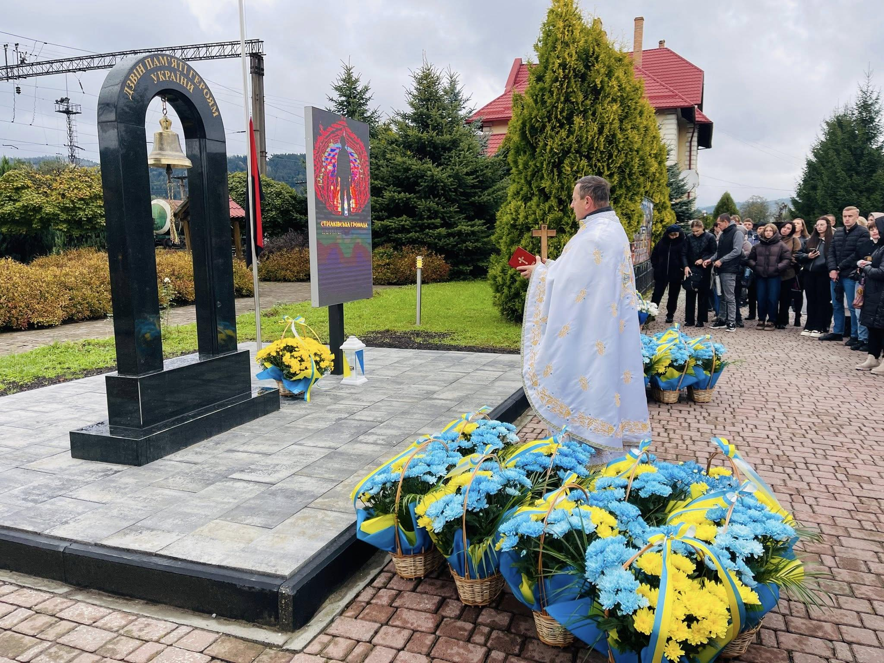
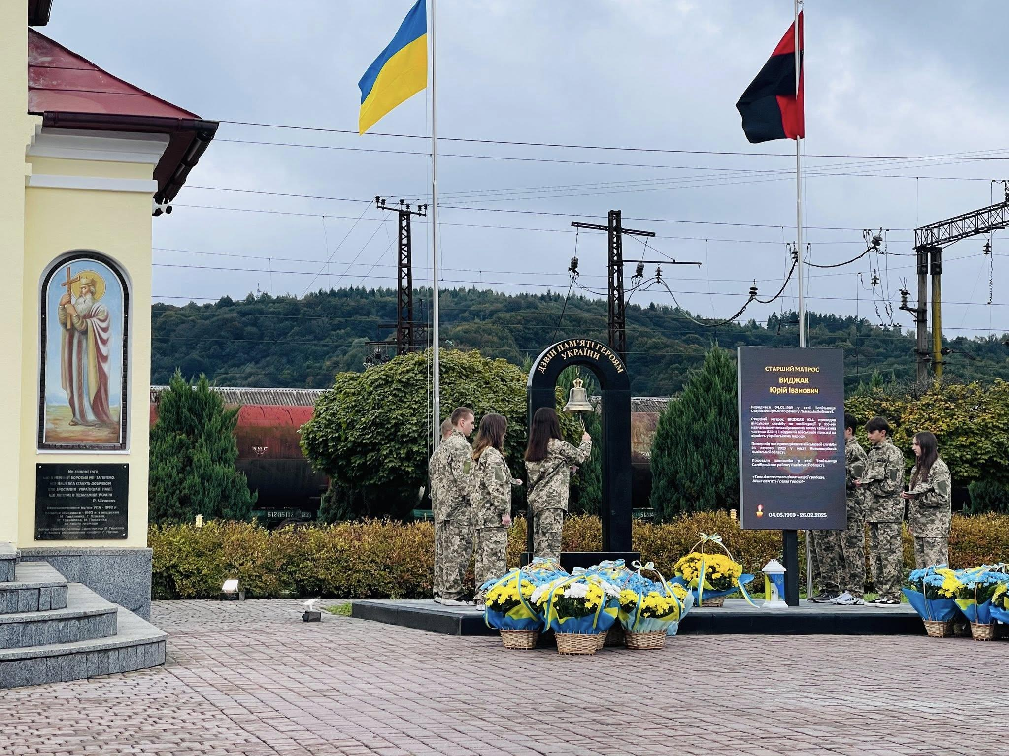
У с.Стрілки освячено Дзвін Пам’яті, який символізує біль втрати і велич подвигу та відкрито LED-панель на знак пошани до воїнів — тих, хто віддав життя за Україну, і тих, чиї долі ще залишаються невідомими

Slide 15
СОЦІАЛЬНА СФЕРА

Slide 16
СОЦІАЛЬНА СФЕРА
Підтримка населення громади (грошові виплати):
допомога дітям (орфанні захворювання) 2021-2025
- 191 тис грн
допомога дітям на придбання апаратів вимірювання (інсулін) 2023-2025 - 420 тис грн
підтримка громадської організації осіб з інвалідністю 2021-2025
- 145 тис грн
компенсація вартості пільгових перевезень 2021-2025
- 1,80 млн грн
допомога при пожежі/на поховання/на лікування 2021-2025
- 585 тис грн

Slide 17
СОЦІАЛЬНА СФЕРА
ЦЕНТР НАДАННЯ СОЦІАЛЬНИХ ПОСЛУГ (ЦНСП)
Завдання КЗ “ЦНСП” за 2021-2025:
на обліку Центру перебуває 109 сімей: догляд вдома (55 осіб) та соціальна підтримка (54 особи);
соціальний супровід родин, які перебувають у СЖО (14 сімей);
робота із ВПО (200 осіб, з них 27 проживають у Стрілківському ліцеї;
робота із сім’ями військовослужбовців (в тому числи і з родинами загиблих та зниклих безвісті захисників);
співпраця із благодійними фондами

Slide 18
СОЦІАЛЬНА СФЕРА
СЛУЖБА У СПРАВАХ ДІТЕЙ СТРІЛКІВСЬКОЇ ТГ
на обліку перебувало 7 сімей, які опинилися у СЖО (15 дітей);
на обліку перебуває: 4 дітей батьки яких загинули внаслідок воєнних дій та збройних конфліктів;
1- дитина позбавлена батьківської опіки, 1- дитина усиновлена;
функціонує 1 прийомна сім’я ВПО в якій виховується 8 дітей, з них 3 дитини позбавлені батьківської опіки та 5 власних дітей.
протягом звітного періоду обстежено 57 сімей в яких виховується 106 дітей та складено акти умов проживання тих сімей.
Протягом звітного періоду було проведено 30 засідань комісії та взято участь у 17 судових засіданнях суду щодо розгляду справ відносно неповнолітніх дітей.

Slide 19
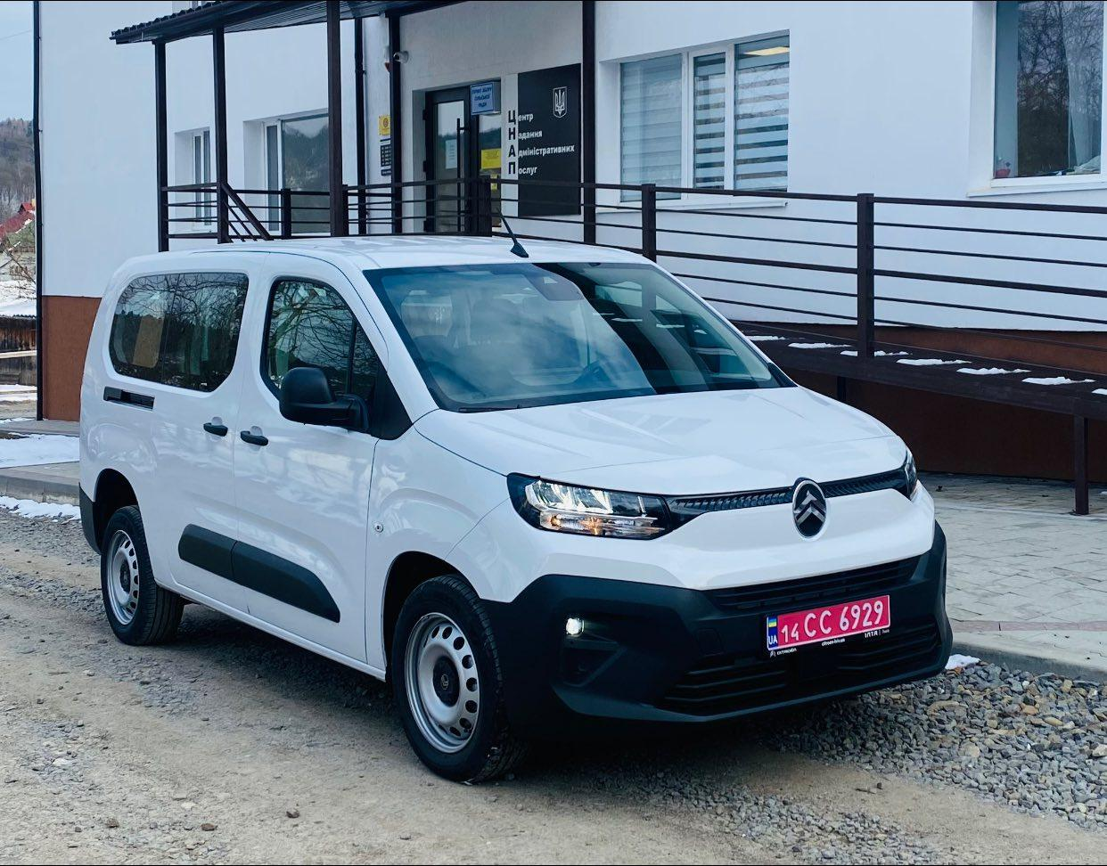
СОЦІАЛЬНА СФЕРА
Стрілківська громада отримала спеціалізований автомобіль Citroen Berlingo для соціальних послуг
Це стало можливим завдяки перемозі в проєкті та отримати субвенцію з державного бюджету.
Транспорт першочергово призначений для виїзду мобільної бригади:
Допомога постраждалим від домашнього насильства;
Забезпечення прав дитини;
Супровід ветеранів війни.

Slide 20
АДМІНІСТРАТИВНІ ПОСЛУГИ

Slide 21
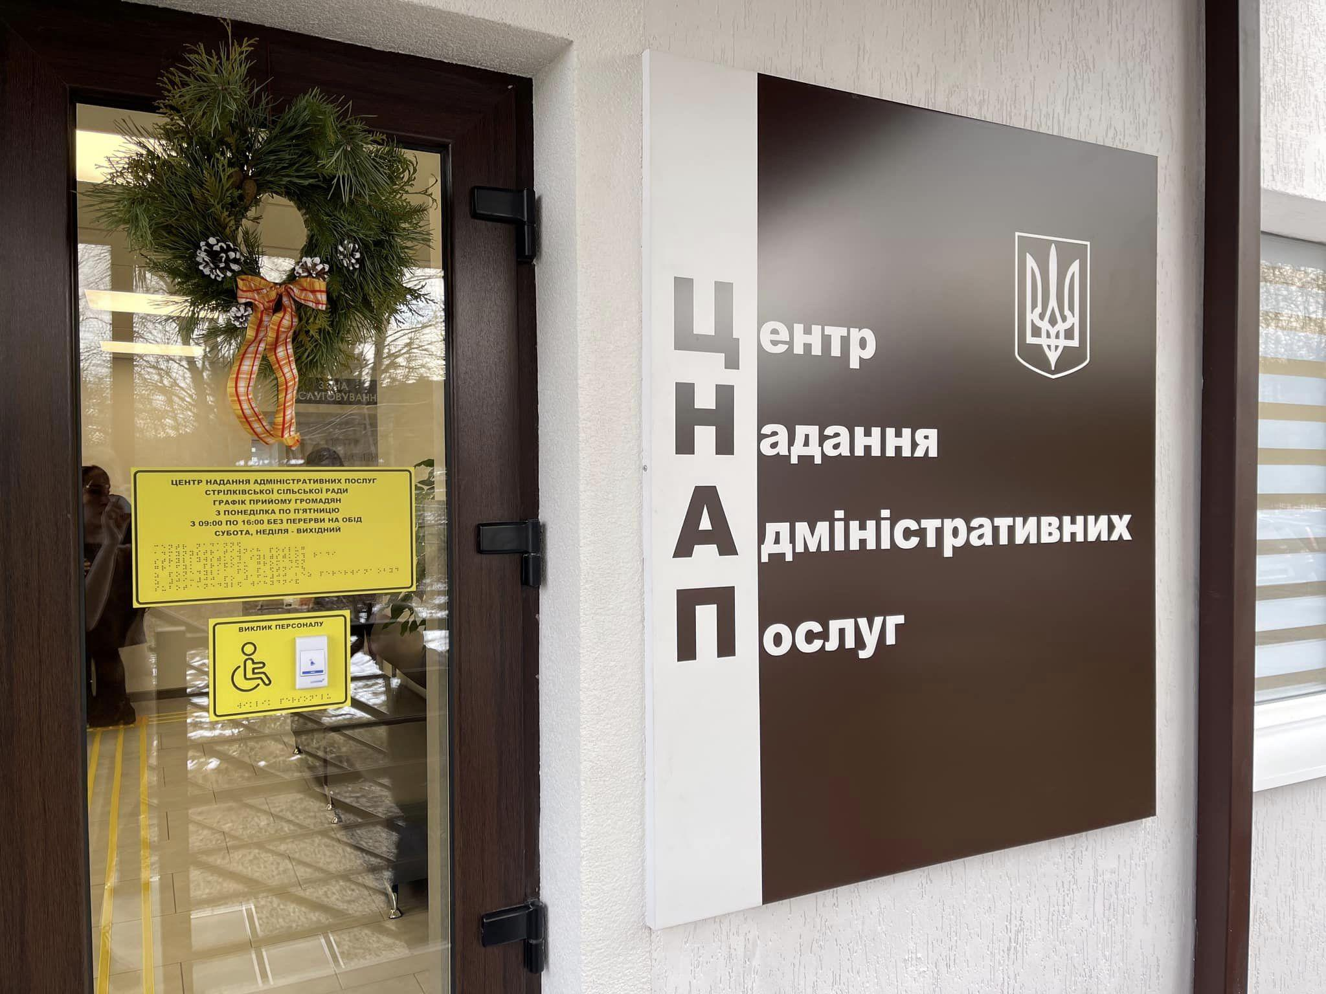
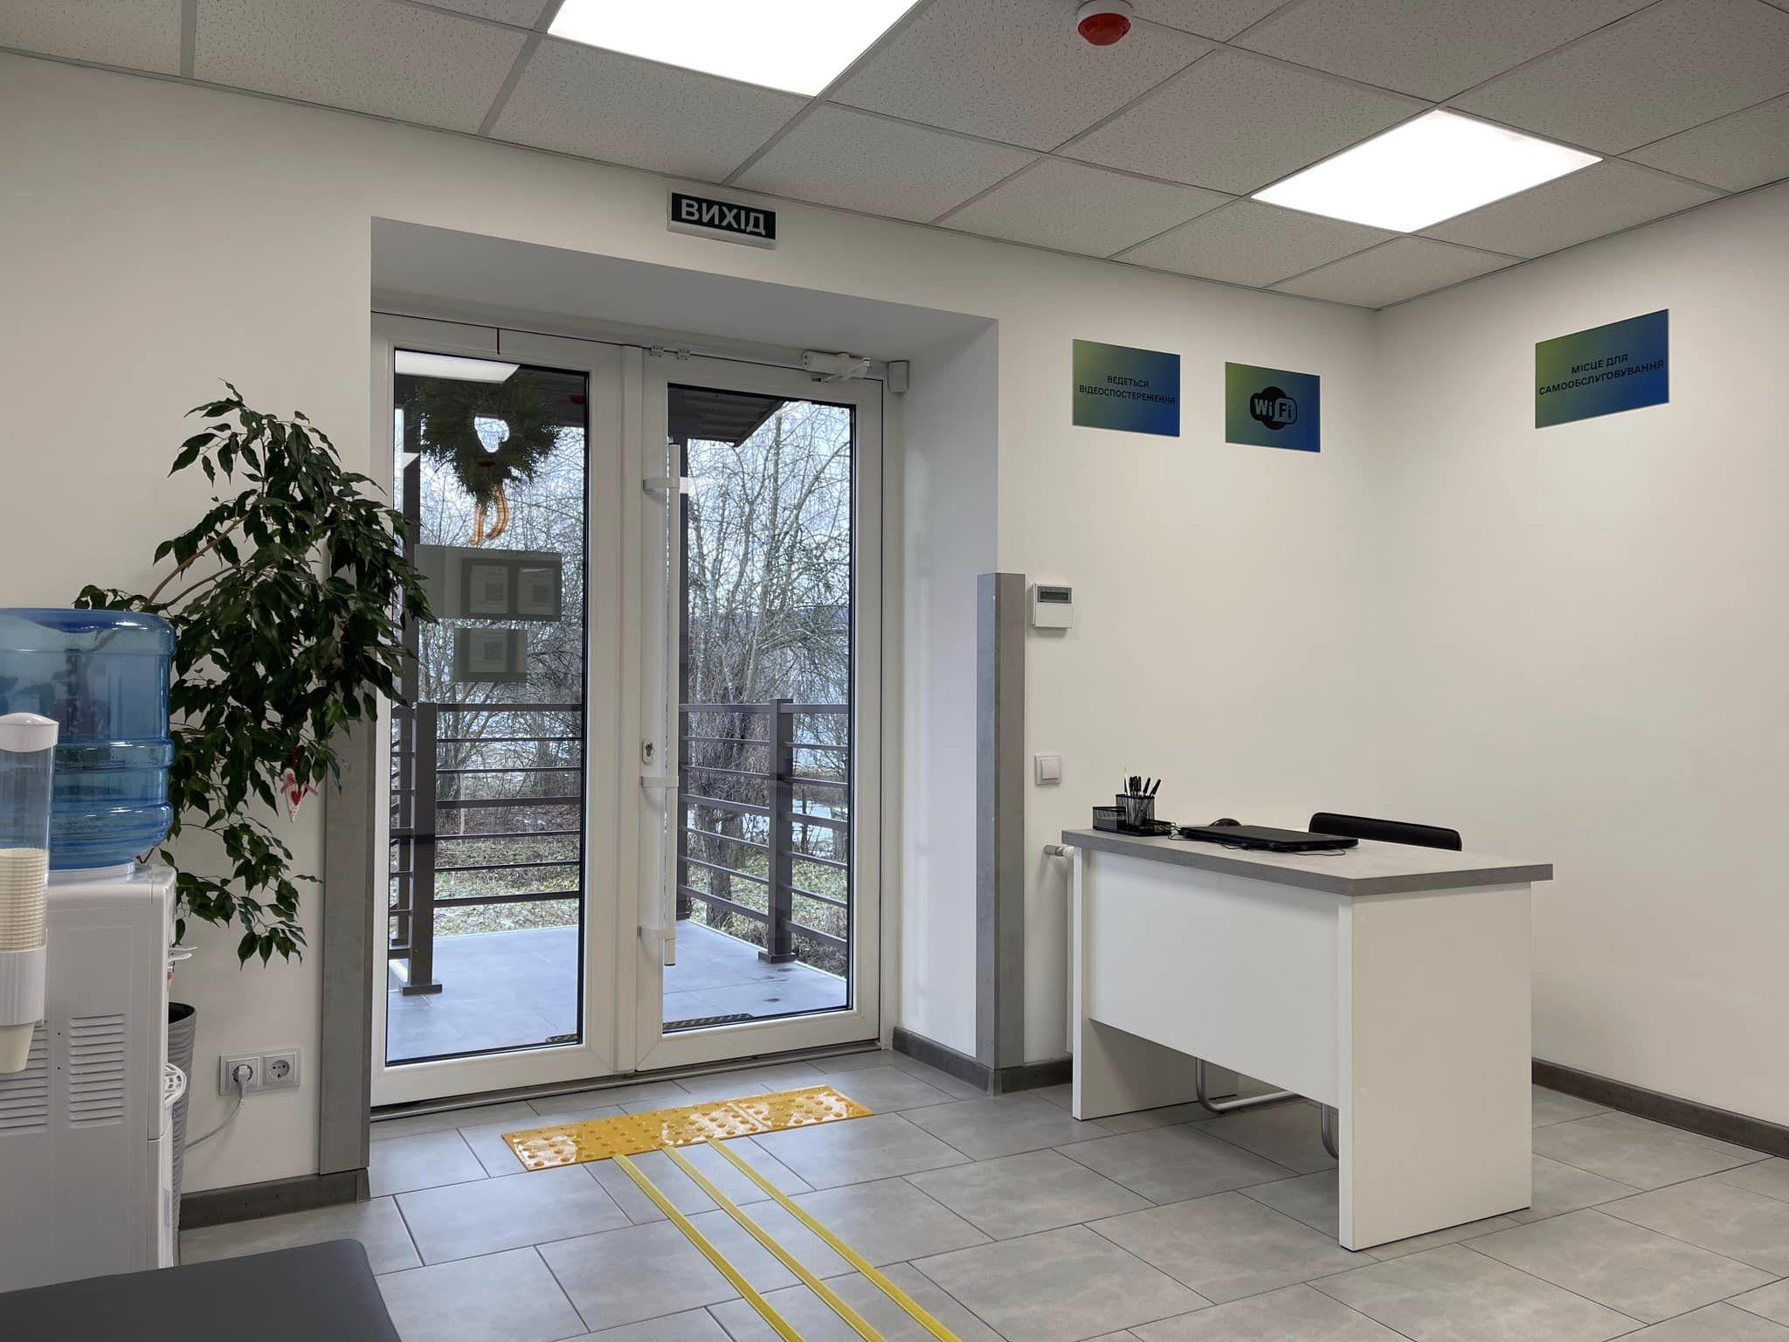
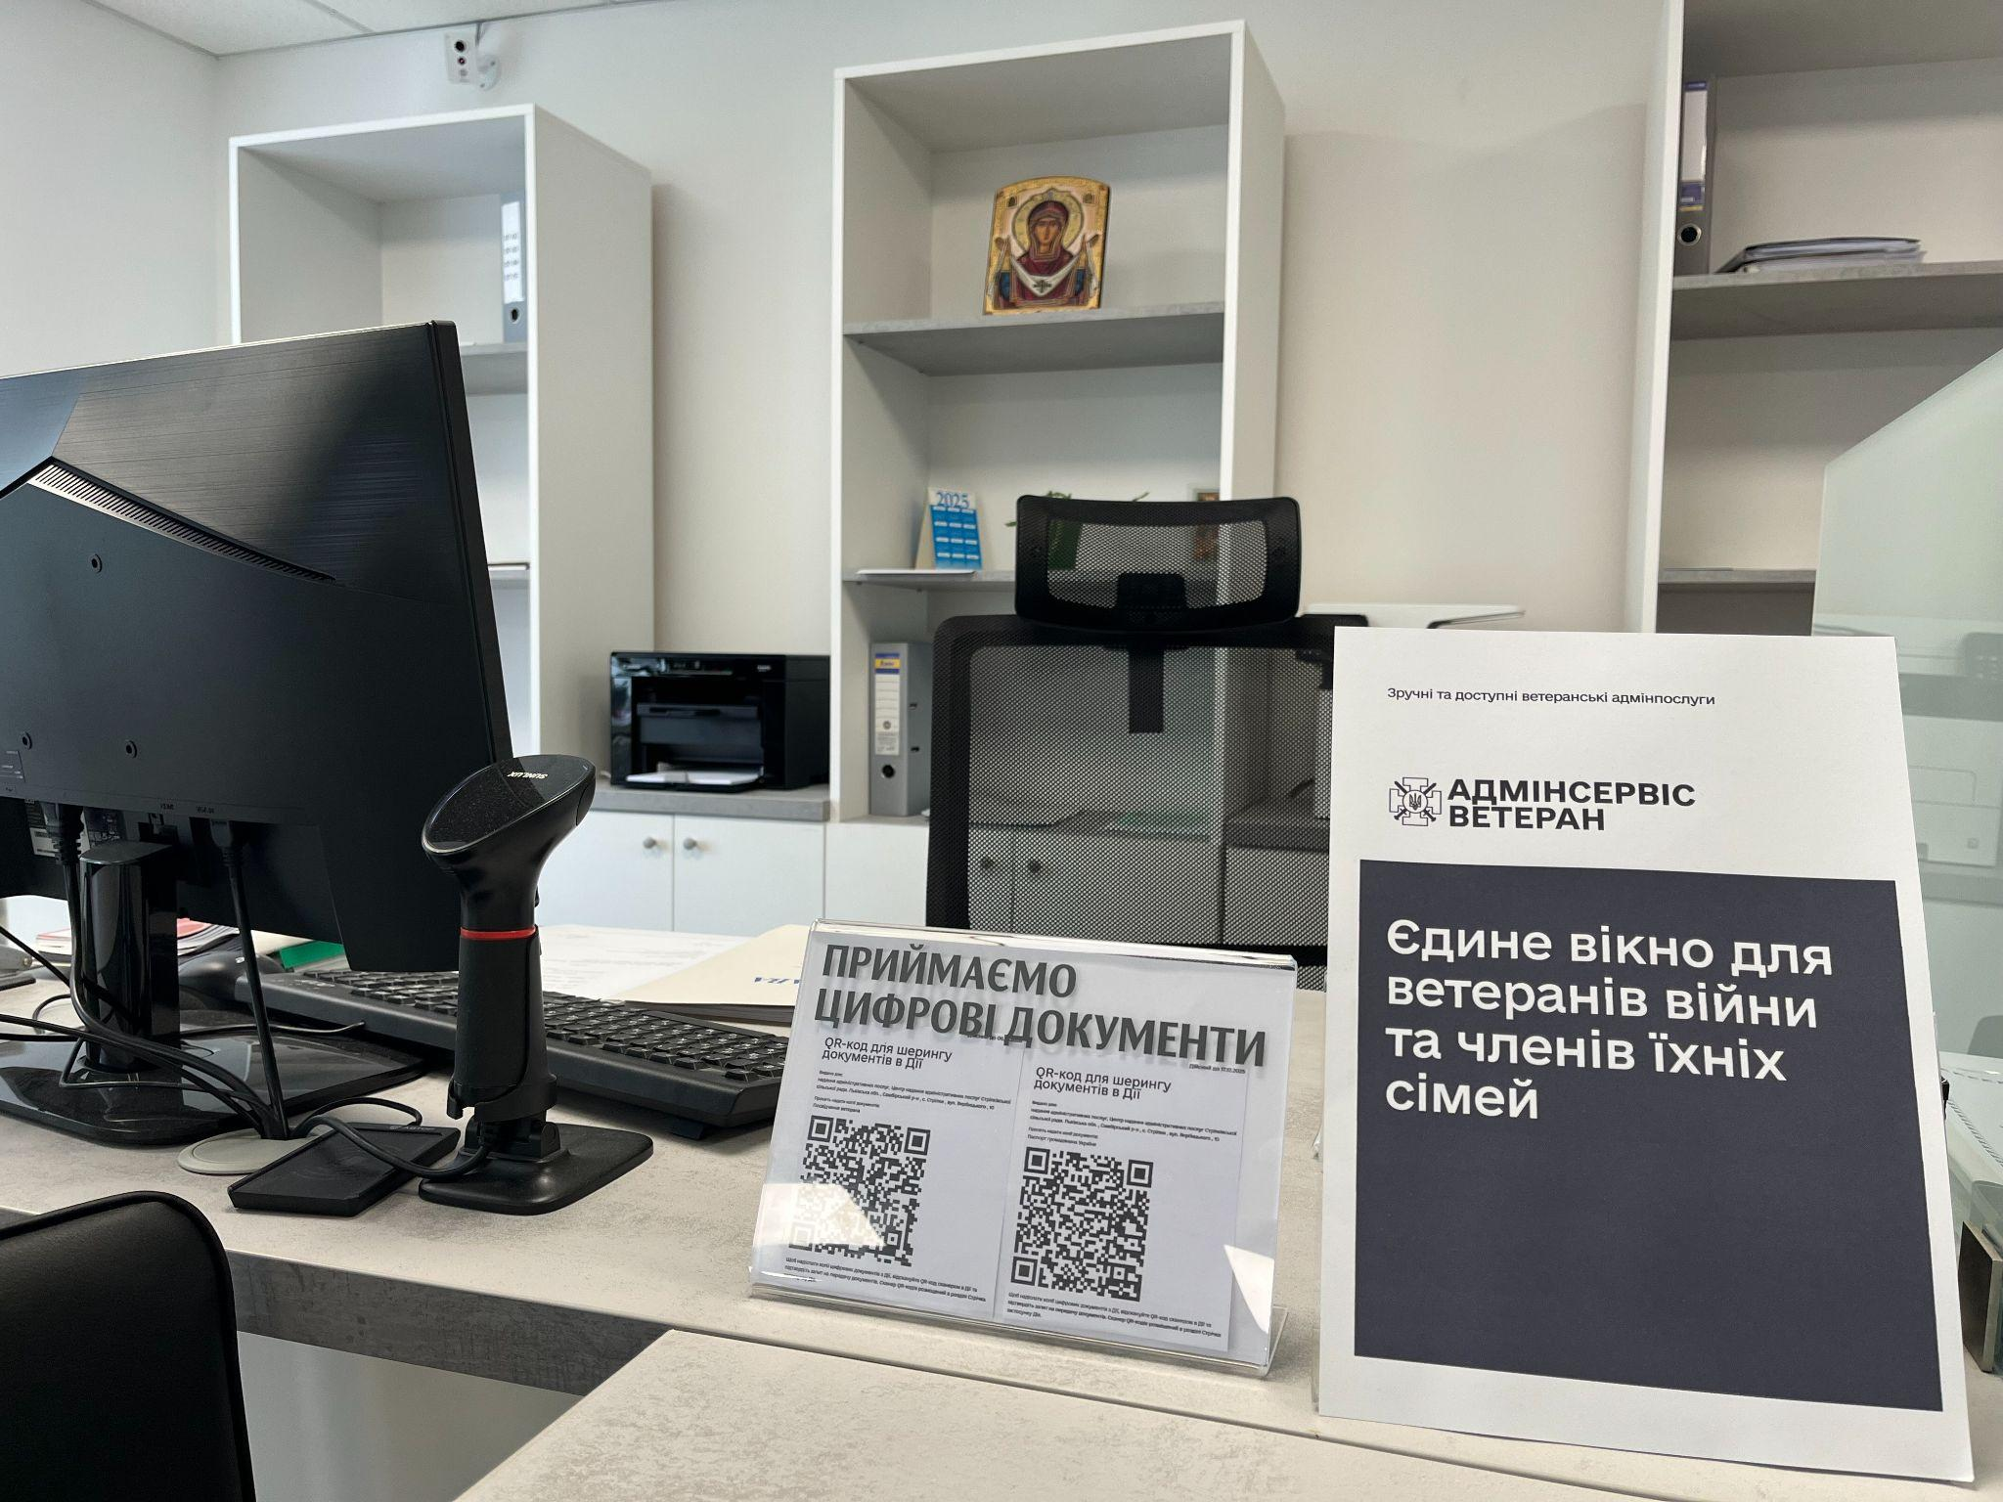
АДМІНІСТРАТИВНІ ПОСЛУГИ
У грудні 2023 року в Стрілківській громаді розпочав роботу Центр надання адміністративних послуг, який відповідає сучасним вимогам, облаштований в адміністративній будівлі сільської ради, щоб якісніше та в одному місці надавати адмінпослуги для жителів громади. На сьогодні перелік адміністративних послуг, які надаються через ЦНАП налічує 345 послуг.
У жовтні 2025 року у ЦНАПі створено “Єдине вікно” для обслуговування ветеранів.

Slide 22
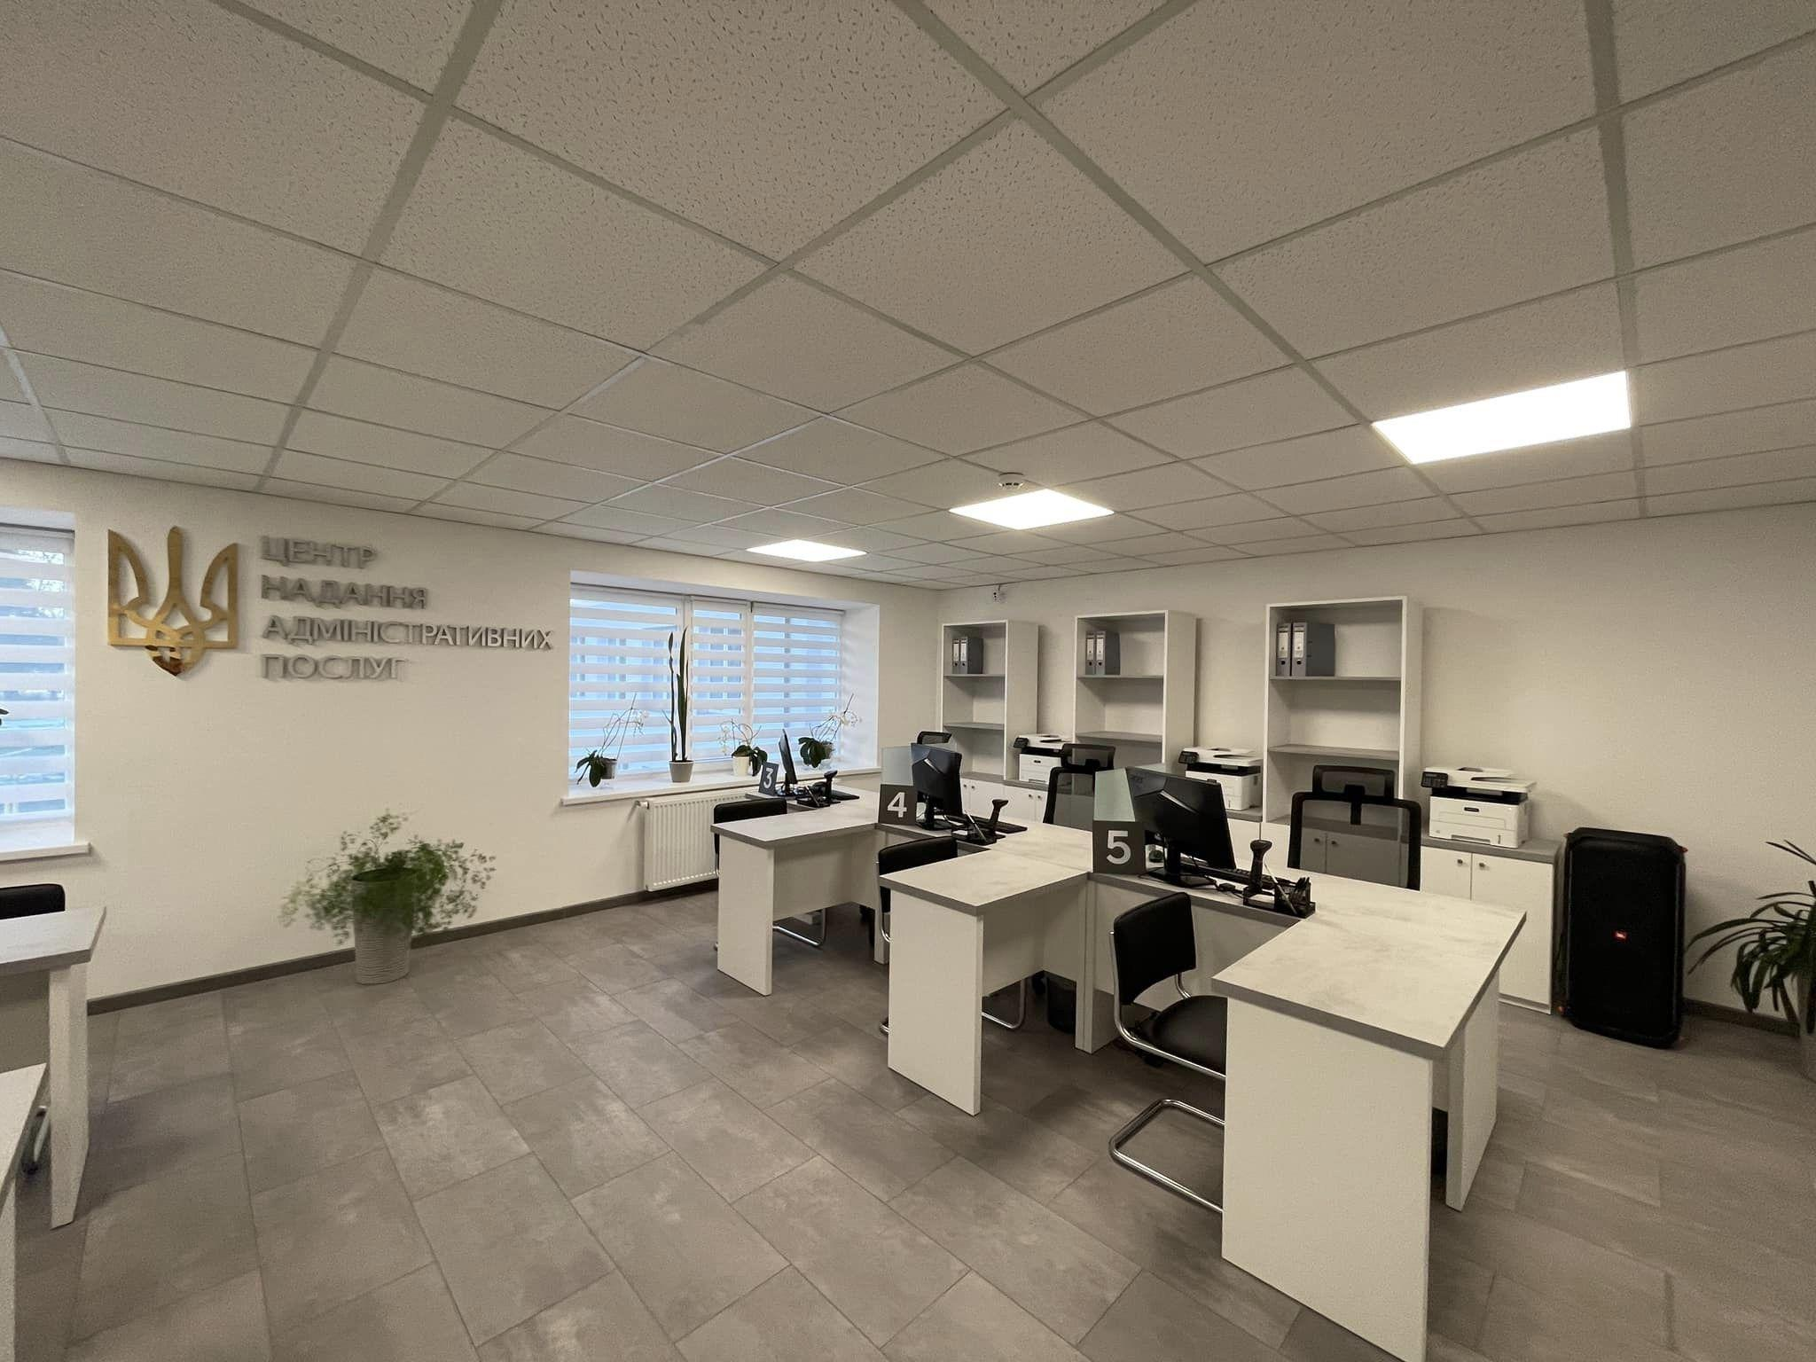
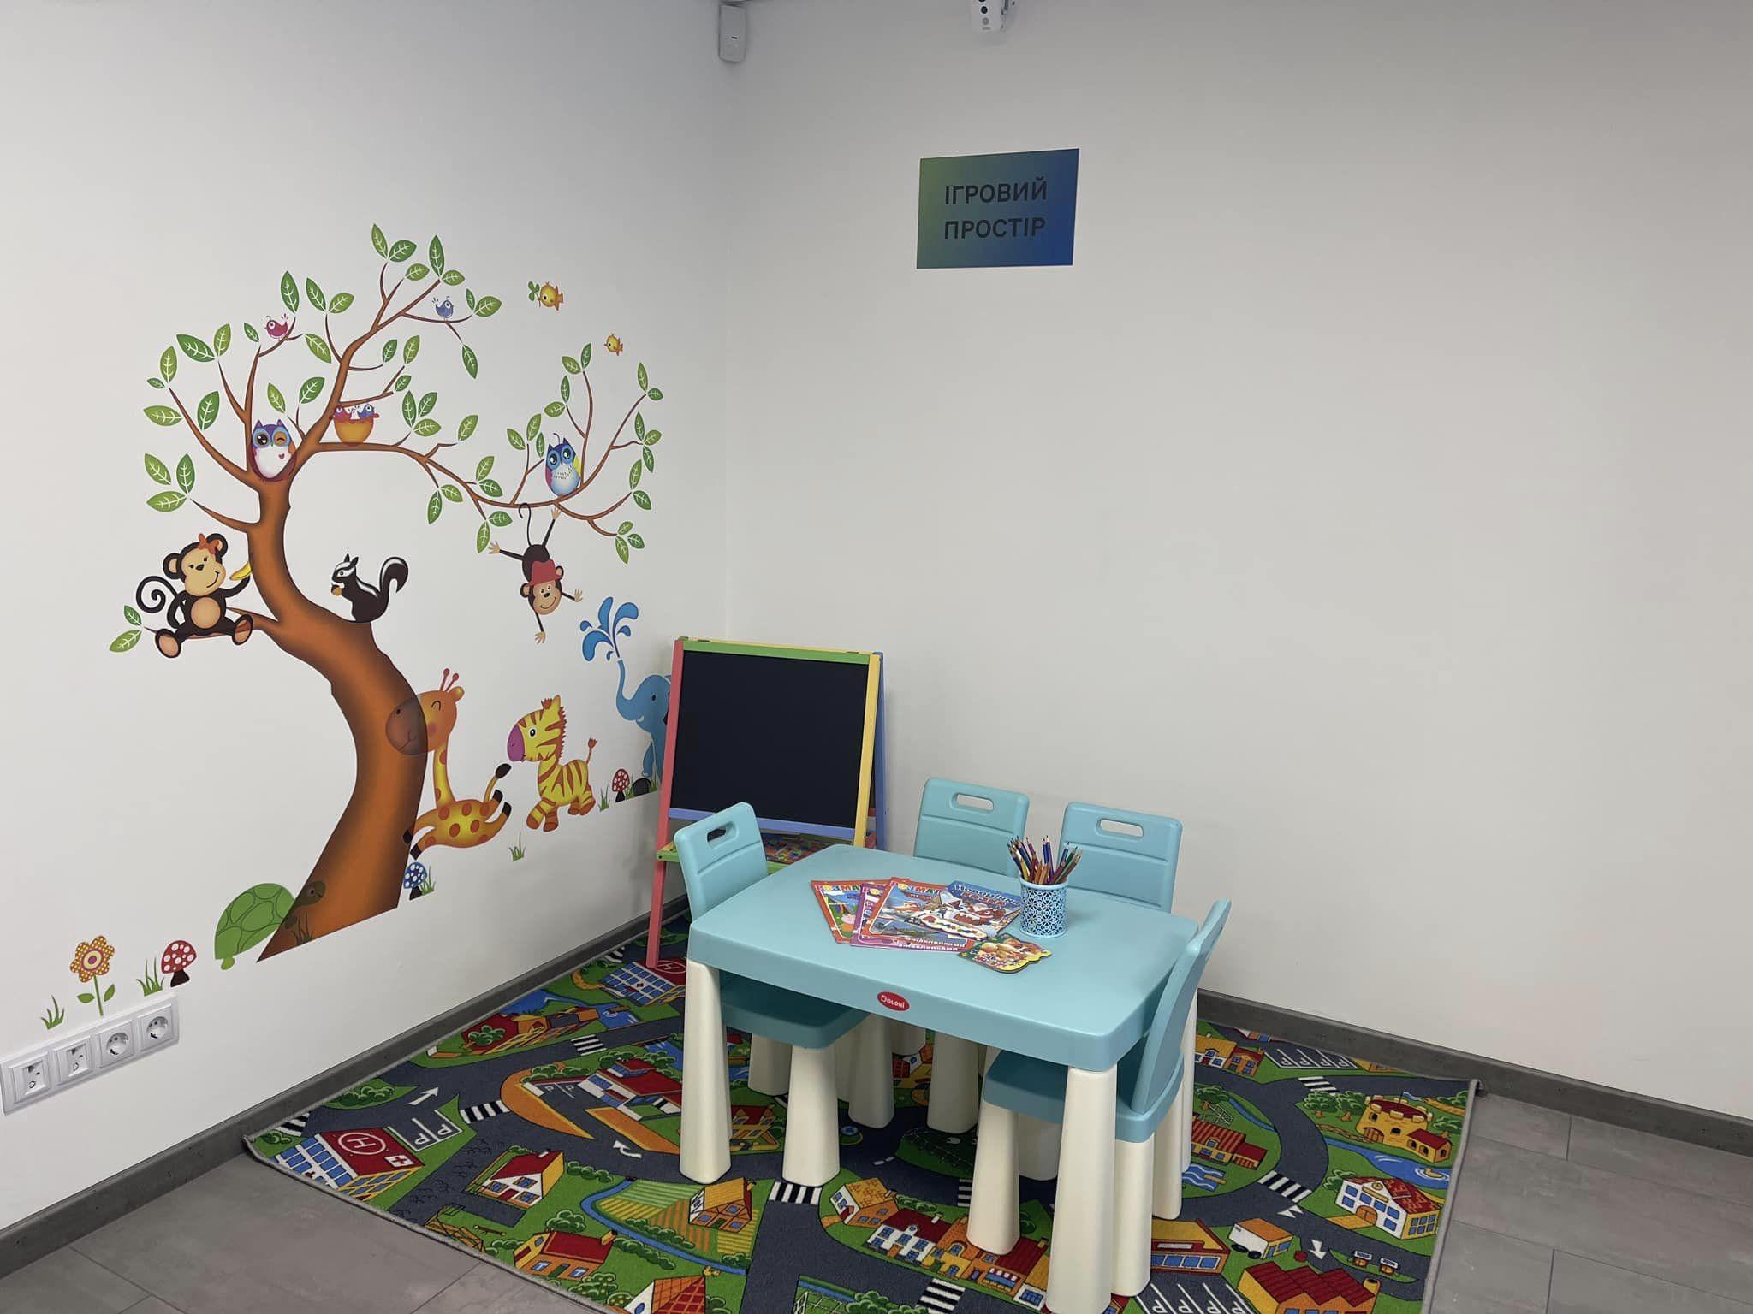
АДМІНІСТРАТИВНІ ПОСЛУГИ
Також створено віддалені робочі місця адміністраторів ЦНАПу у старостинських округах, щоб якісніше та ближче для жителів громади надавати адмінпослуги. До переліку адміністративних послуг, які надаються ВРМ адміністратора ЦНАП входить 108 послуг.

Slide 23
АДМІНІСТРАТИВНІ ПОСЛУГИ
Протягом 2024-2025 років надано послуг:
ЦНАП - 5734;
ВРМ №1 - 2144;
ВРМ №2 - 3134;
ВРМ №3 - 3034;
ВРМ №4 - 5068.
А також протягом 2021-2025 років прийнято та опрацьовано 2374 звернення громадян з різних питань.

Slide 24
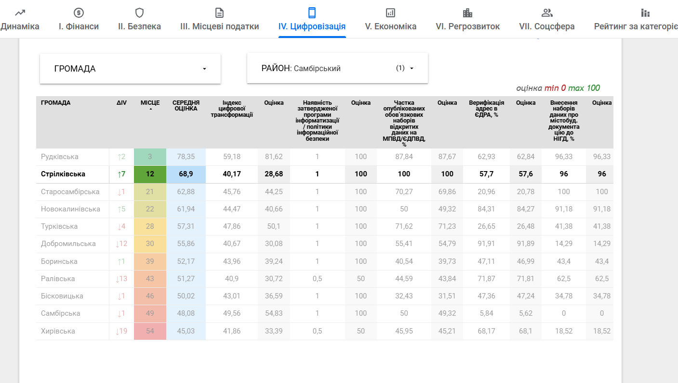
АДМІНІСТРАТИВНІ ПОСЛУГИ
Комплексний рейтинг громад Львівщини

Slide 25
ОСВІТА

Slide 26
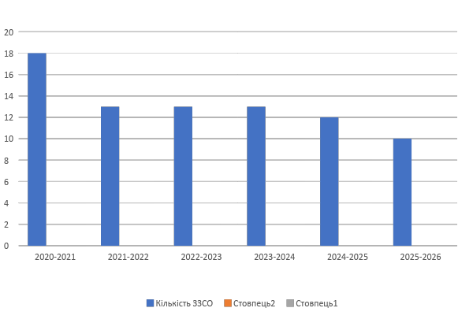
Дані освітньої мережі у розрізі
2021-2025 років
№ | Навчальний рік | Кількість ЗЗСО | Кількість здобувачів освіти
1 | 2020-2021 | 18 (в т. ч. 5 філій) | 1362
2 | 2021-2022 | 13 (в т. ч. 2 філії) | 1290
3 | 2022-2023 | 13 (в т. ч. 2 філії) | 1282
4 | 2023-2024 | 13 (в т.ч. 2 філії) | 1258
5 | 2024-2025 | 12 (в т.ч. 3 філії) | 1244
6 | 2025-2026 | 10 (в т.ч. 1 філія) | 1189
Наповнюваність ЗЗСО Стрілківської сільської ради | 2021 | 2025
Фактична наповнюваність | 11,6 | 13,5
Розрахункова наповнюваність | 13 | 14

Slide 27
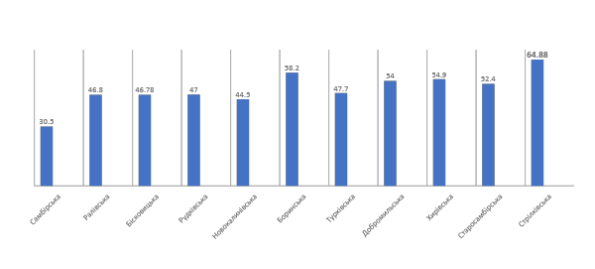
Вартість навчання одного учня у територіальних громадах Самбірського району

Slide 28
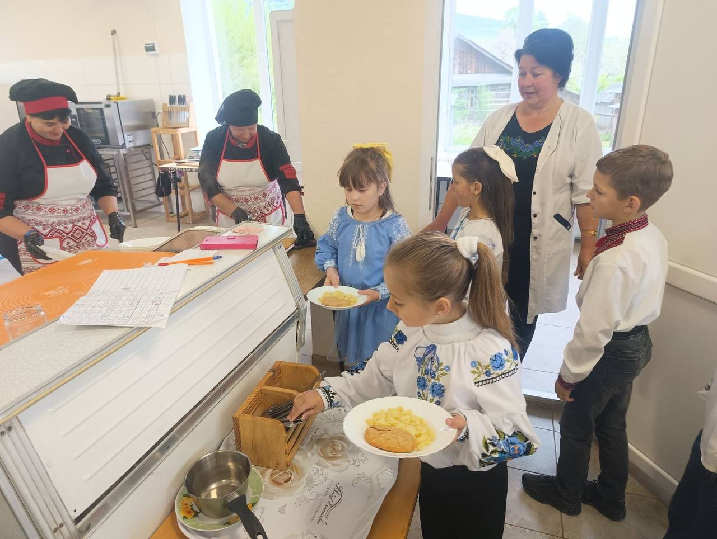
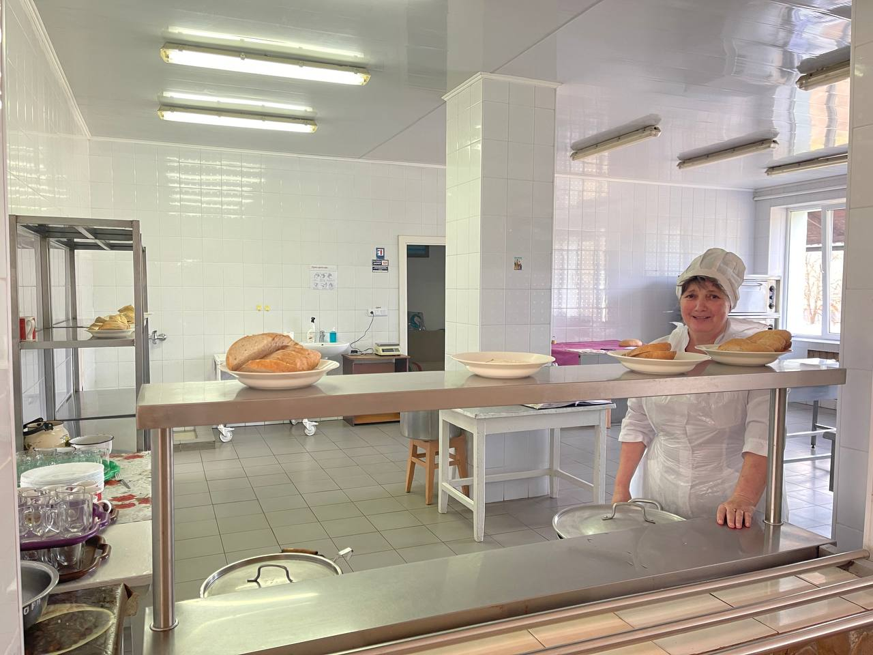
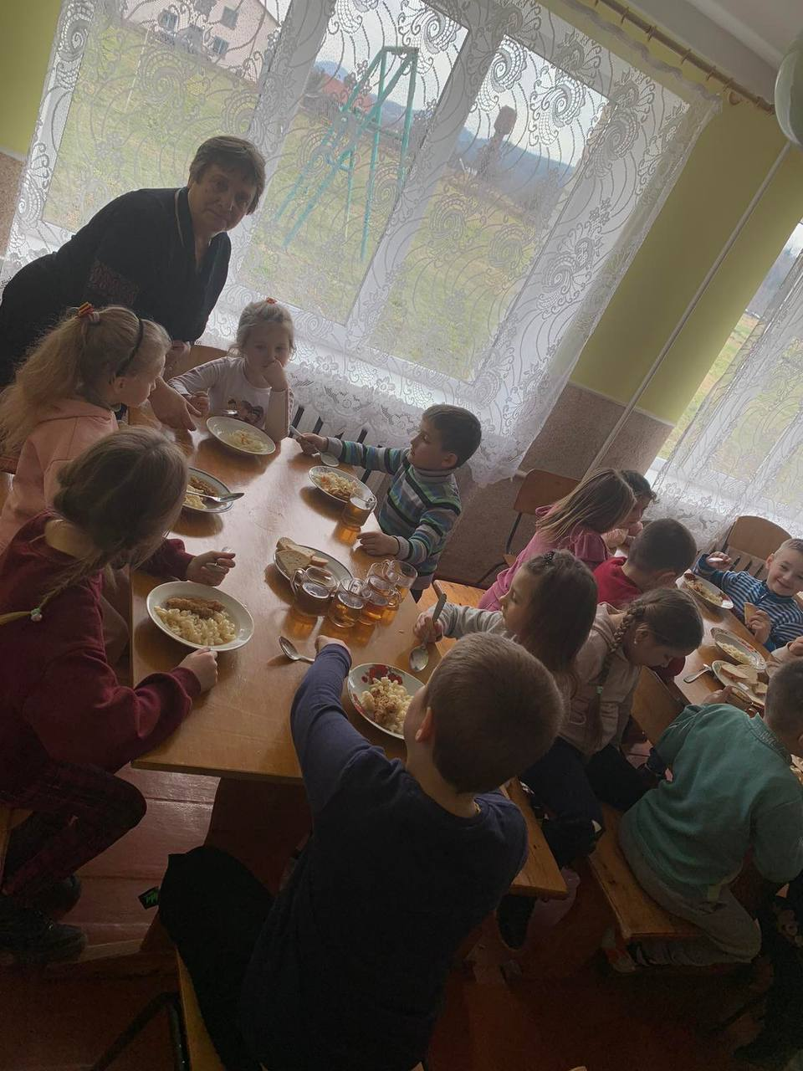
Модель харчування у ЗЗСО Стрілківської сільської ради
ОЗЗСО І-ІІІ ст.
с. Головецько
та Грозівська початкова школа
(190 учнів)
Ліцей с. Стрілки
Стрілківської сільської ради
(206 учнів)
ЗЗСО І-ІІ ст.
с.Ясениця-Замкова
(69)
Кейтеринг
Аутсорсинг
Кейтеринг
ЗЗСО І-ІІ ст.
с. Бусовисько
(62 учні)
Аутсорсинг
Аутсорсинг
Аутсорсинг
ЗЗСО І-ІІІ ст. с.Тур’є
(113 учнів)
ЗЗСО І-ІІ ст.
с. Топільниця
(77 учні)
ЗЗСО І-ІІ ст.
с. Верхній Лужок
(79 учнів)

Slide 29
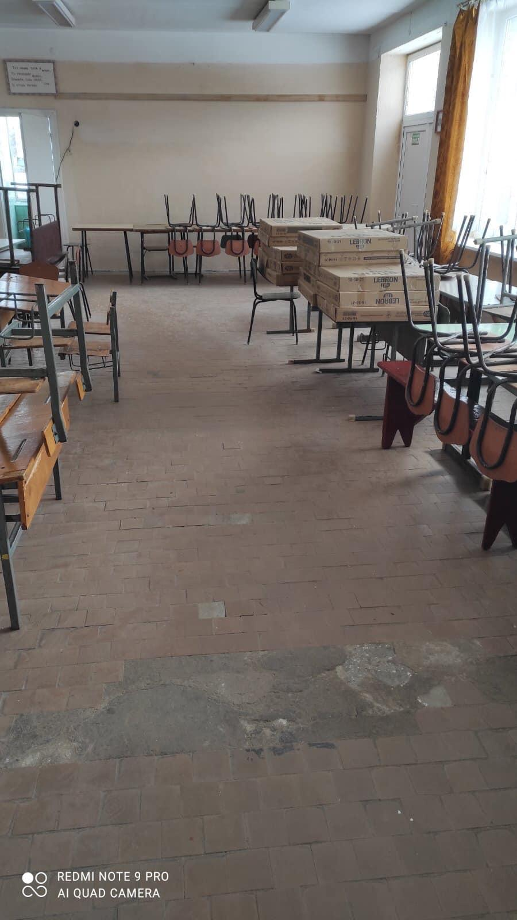
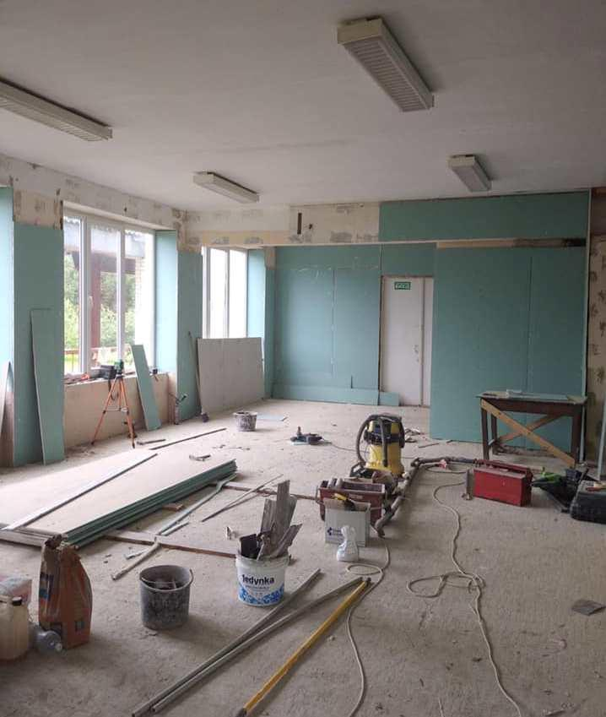
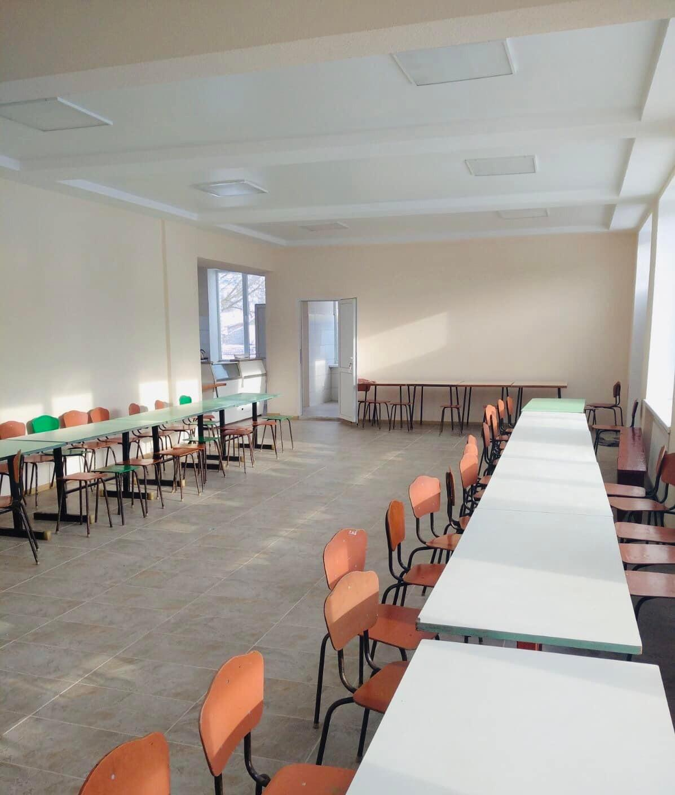
ОСВІТА: діяльність для покращення освітніх послуг
Проведено капітальний ремонт приміщення їдальні Опорного закладу загальної середньої освіти І-ІІІ ступенів с. Головецько

Slide 30
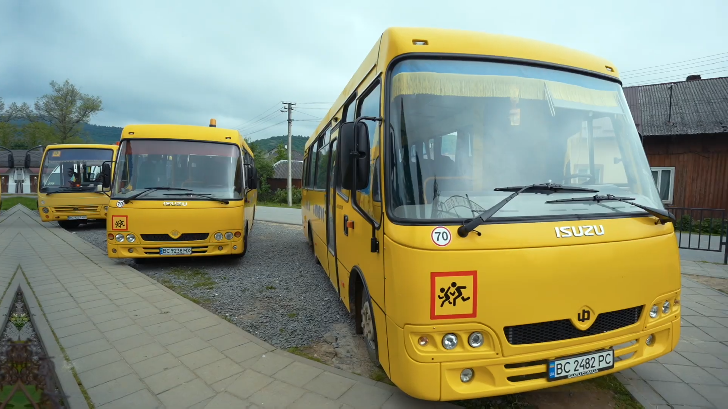
ОСВІТА: діяльність для покращення освітніх послуг
Закуплено 5 “Школяриків” за кошти державного, обласного бюджету та співфінансування територіальної громади.

Slide 31
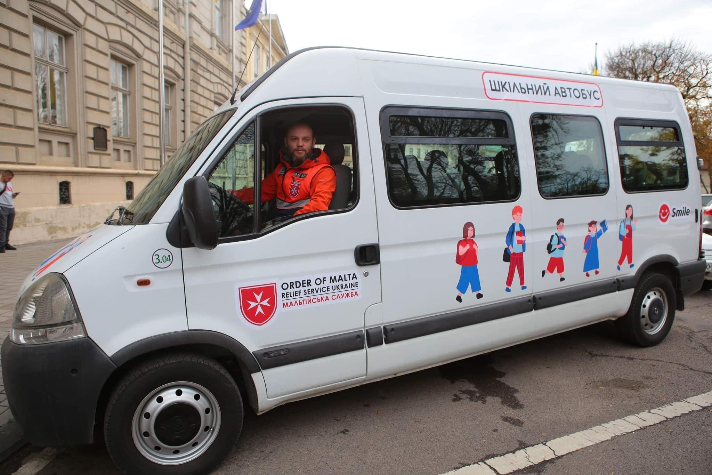
ОСВІТА. Діяльність для покращення освітніх послуг
Отримано “Школярик” від Мальтійської служби допомоги

Slide 32
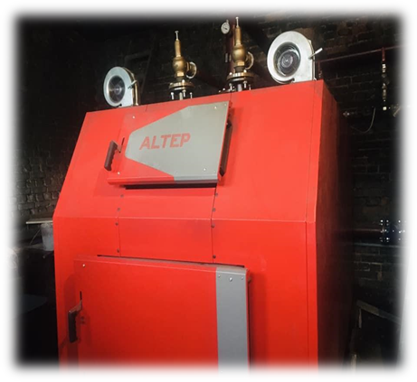
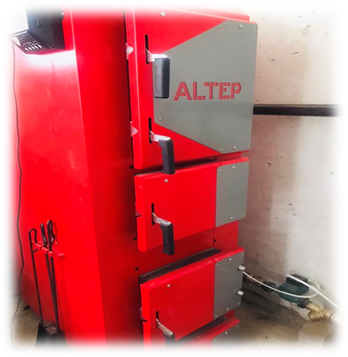
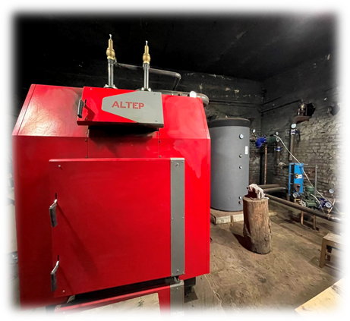
ОСВІТА: діяльність для покращення освітніх послуг
Встановлено енергозберігаючі твердопаливні котли у закладах освіти:
● ОЗЗСО І-ІІІ ст. ім. о. М.Вербицького с. Стрілки
● Ліцеї с. Стрілки
●ЗДО «Сонечко» с. Стрілки

Slide 33
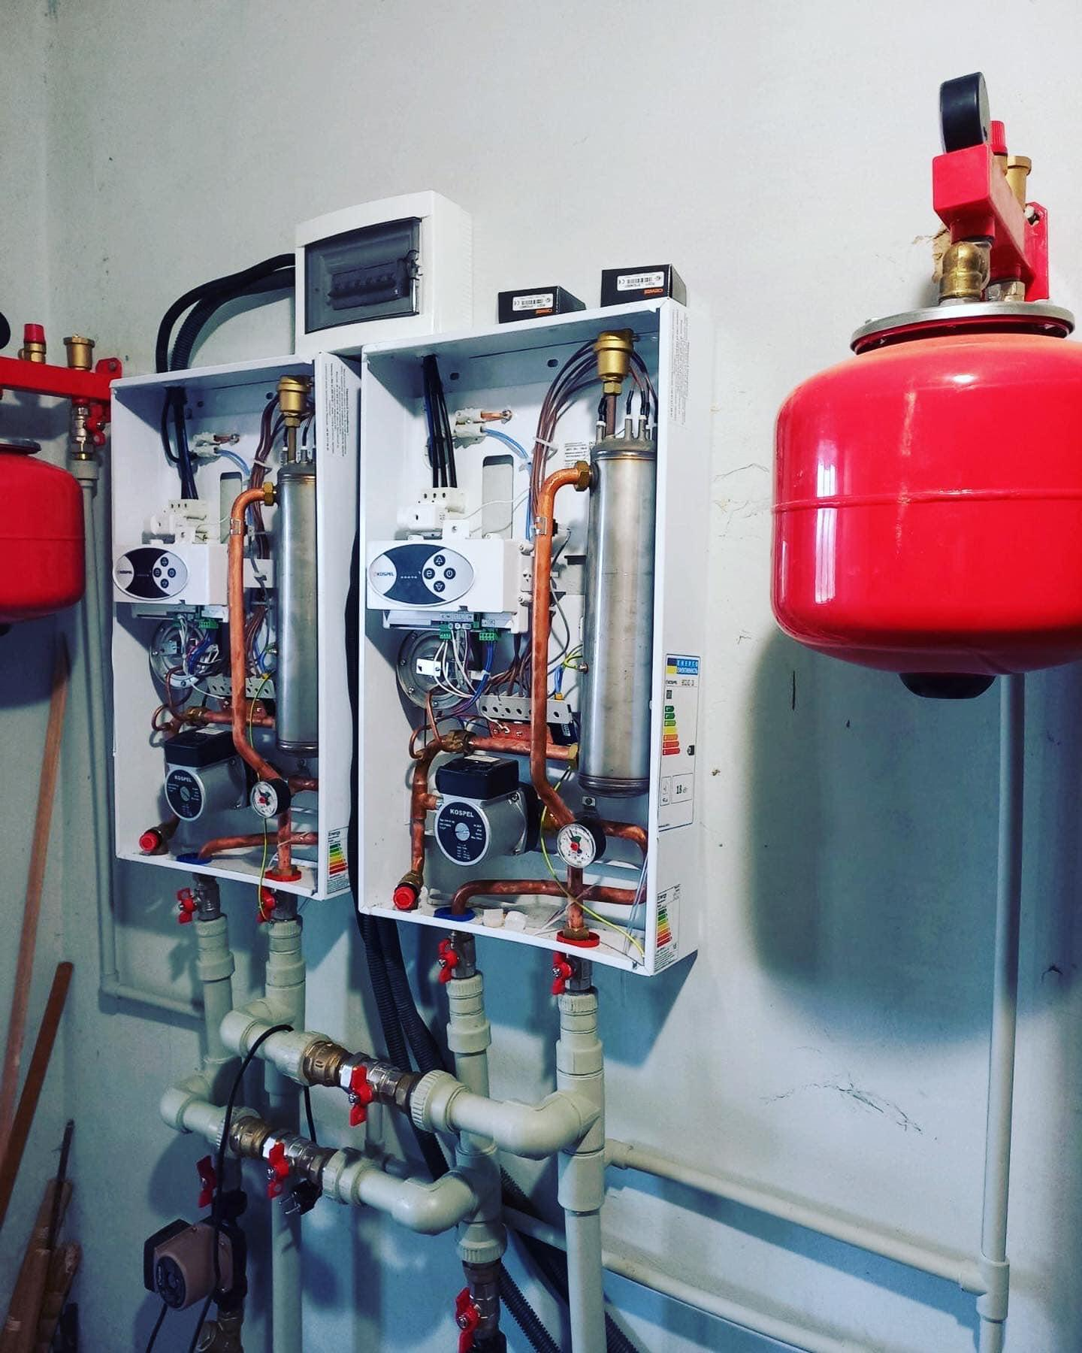
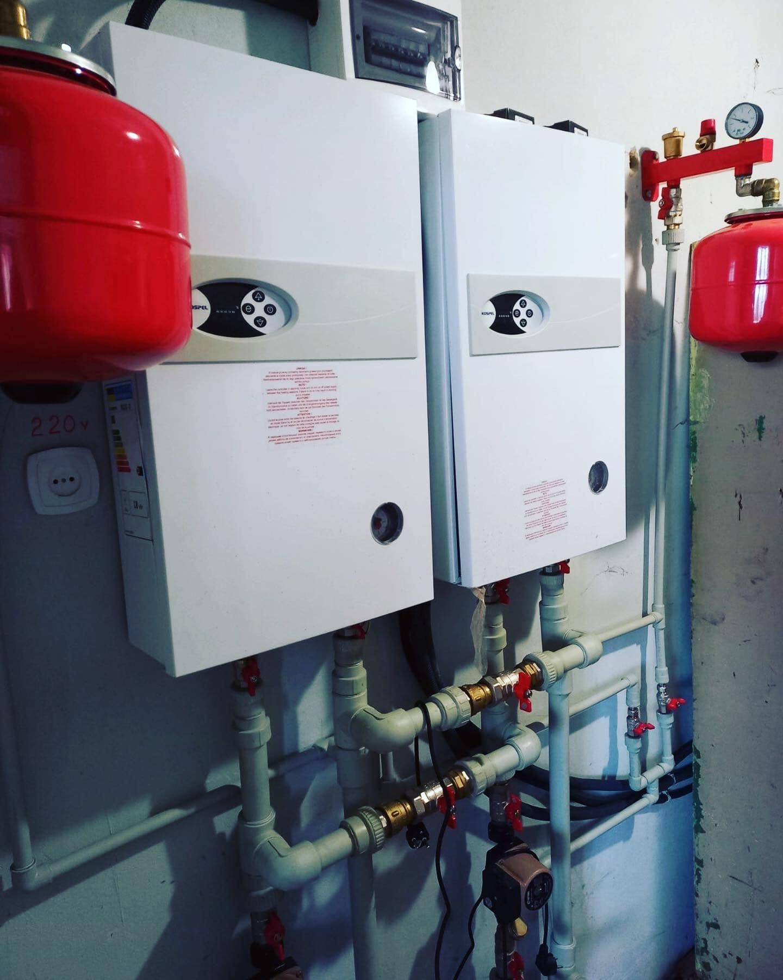
ОСВІТА. Діяльність для покращення освітніх послуг
Встановлено електричні котли у ЗЗСО І-ІІ ступенів села Верхній Лужок.

Slide 34
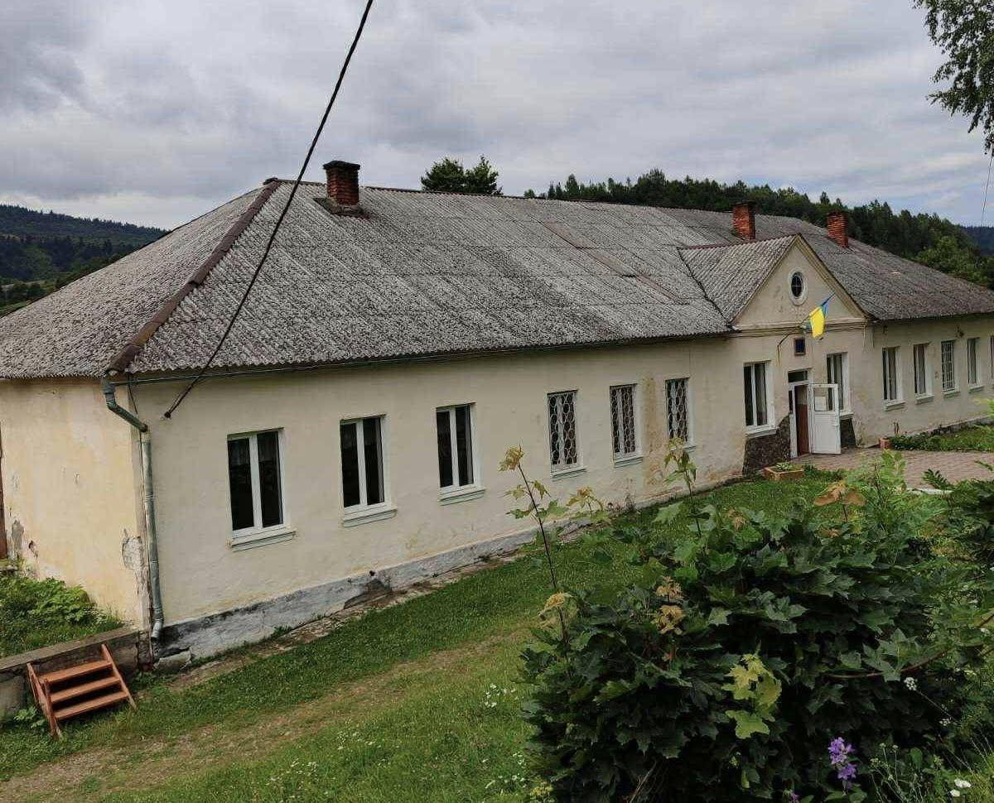
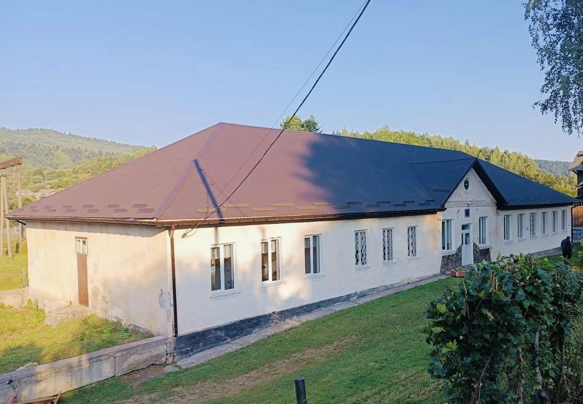
ОСВІТА. Діяльність для покращення освітніх послуг
У Стрілківській громаді завершено важливий проєкт – проведено капітальний ремонт покрівлі даху ЗЗСО І–ІІ ступенів с. Ясениця-Замкова

Slide 35
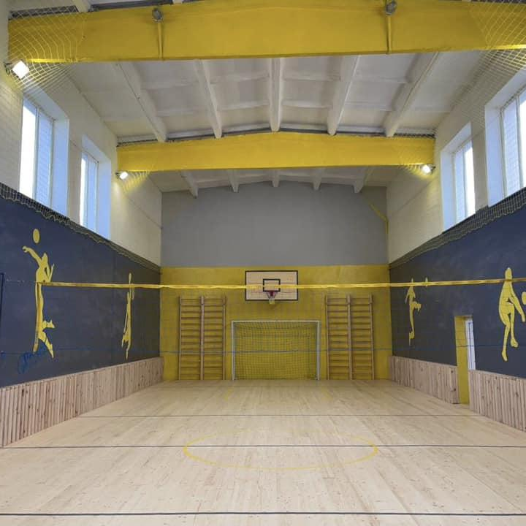
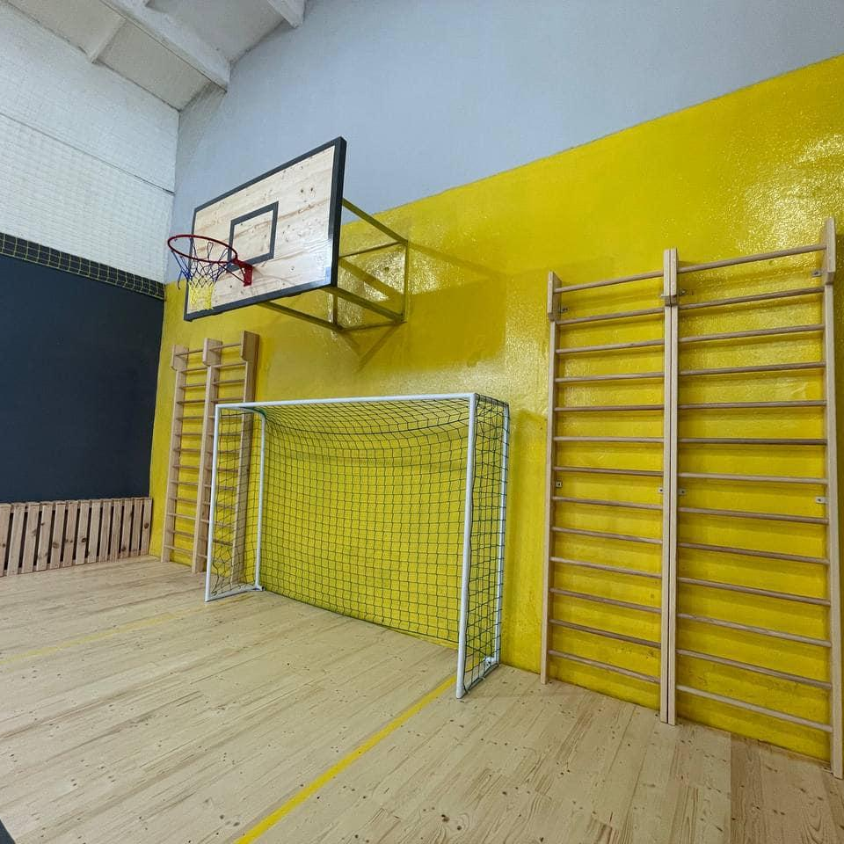
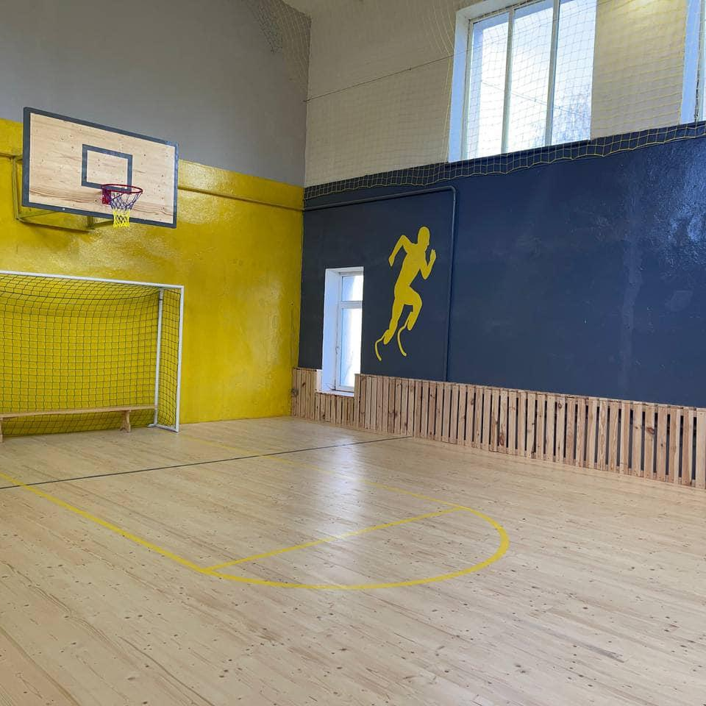
ОСВІТА. Діяльність для покращення освітніх послуг
Проведено ремонт спортзалу в ОЗЗСО І-ІІІ ступенів ім. о. Михайла Вербицького с. Стрілки.

Slide 36
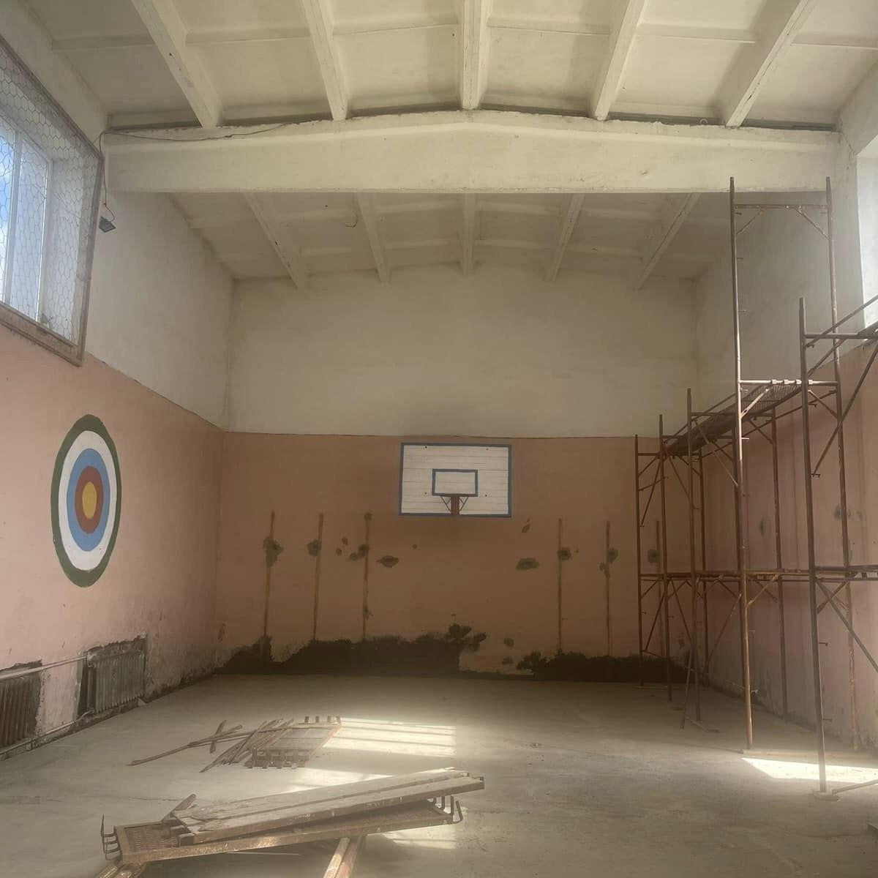
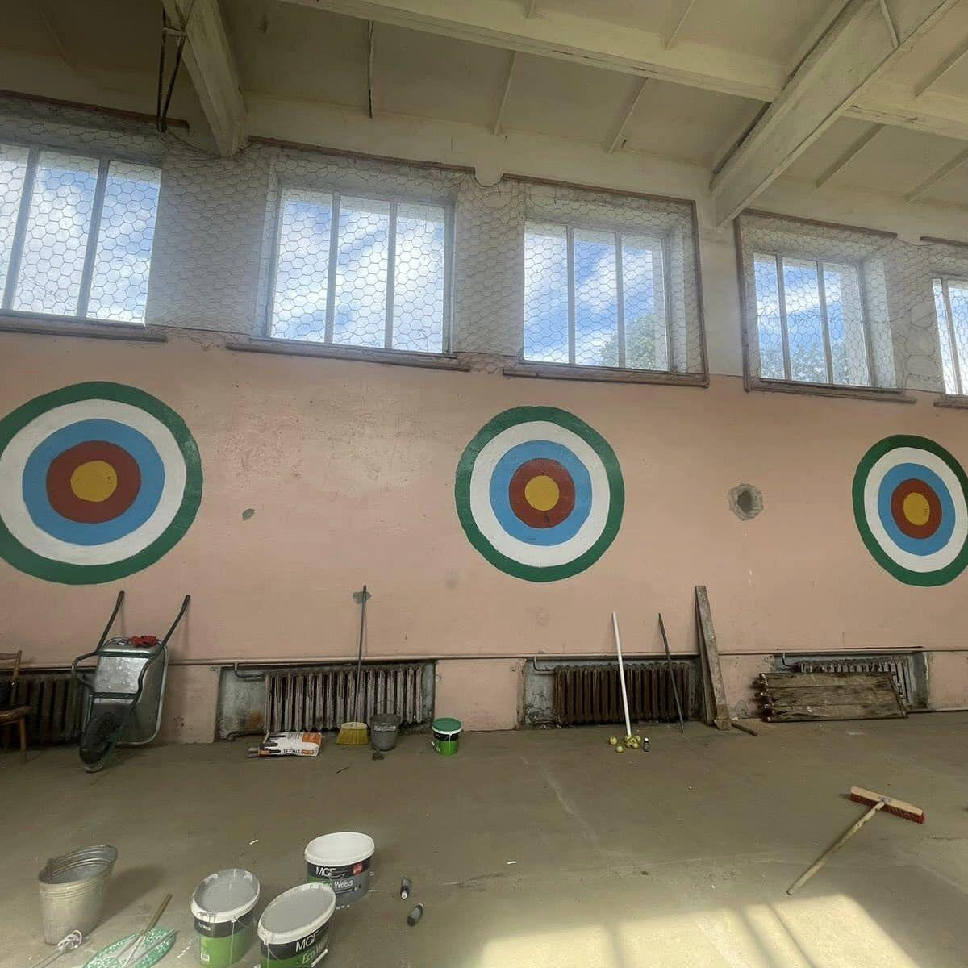
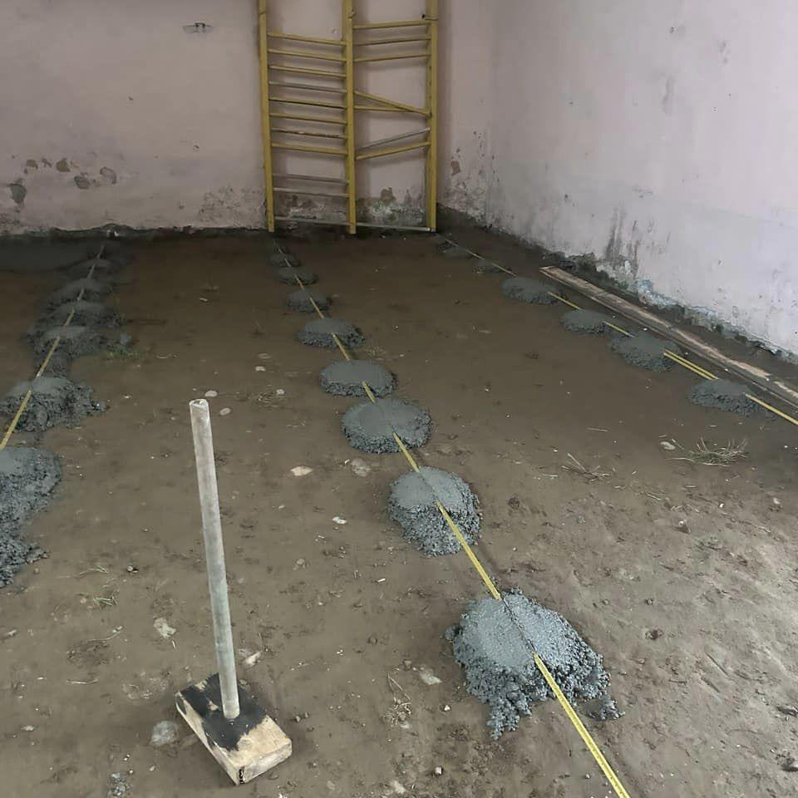
ОСВІТА. Діяльність для покращення освітніх послуг
Проведено ремонт спортзалу в ОЗЗСО І-ІІІ ступенів ім. о. Михайла Вербицького с. Стрілки.

Slide 37
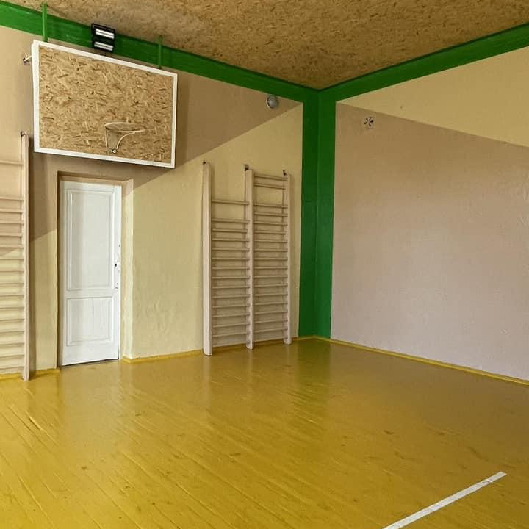
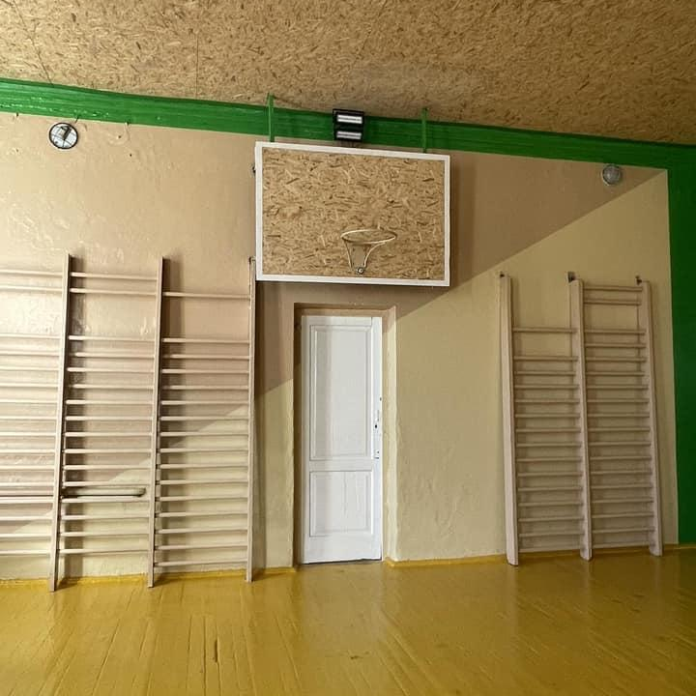
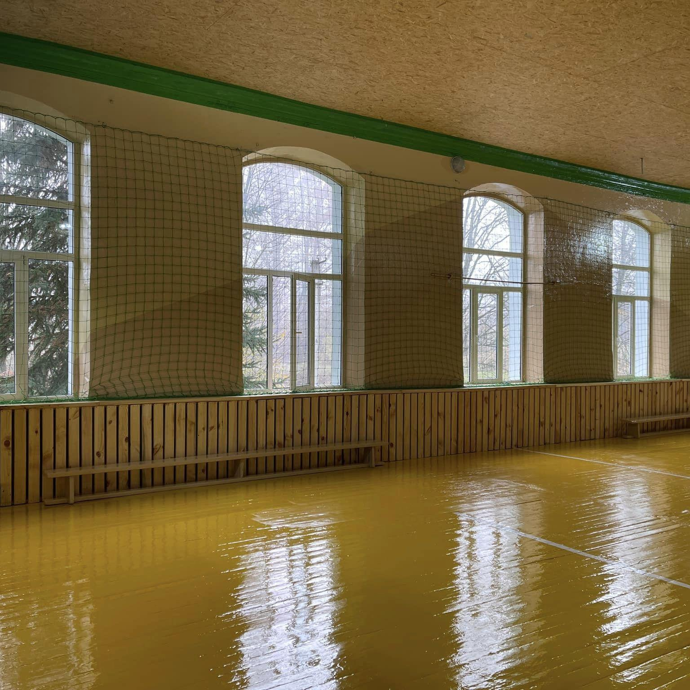
ОСВІТА. Діяльність для покращення освітніх послуг
Проведено ремонт спортивної кімнати у Стрілківському ліцеї

Slide 38
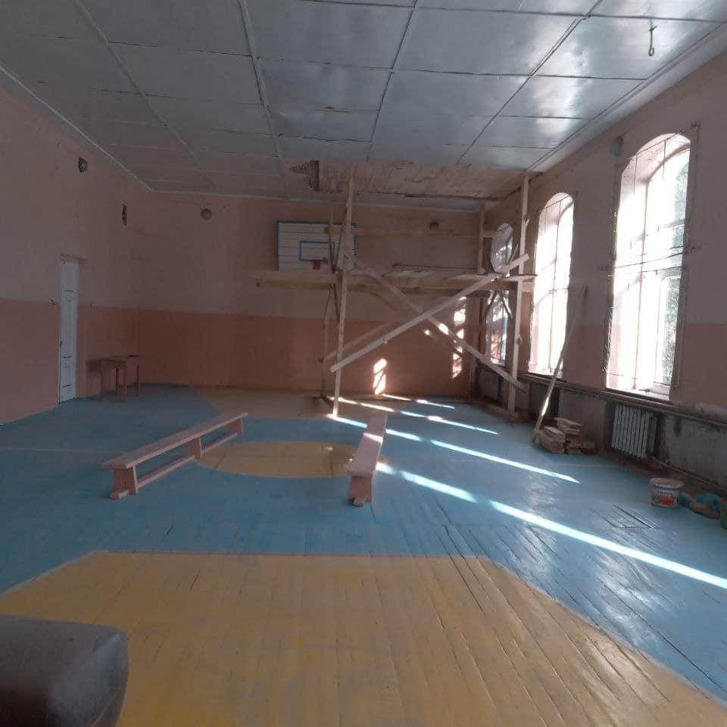
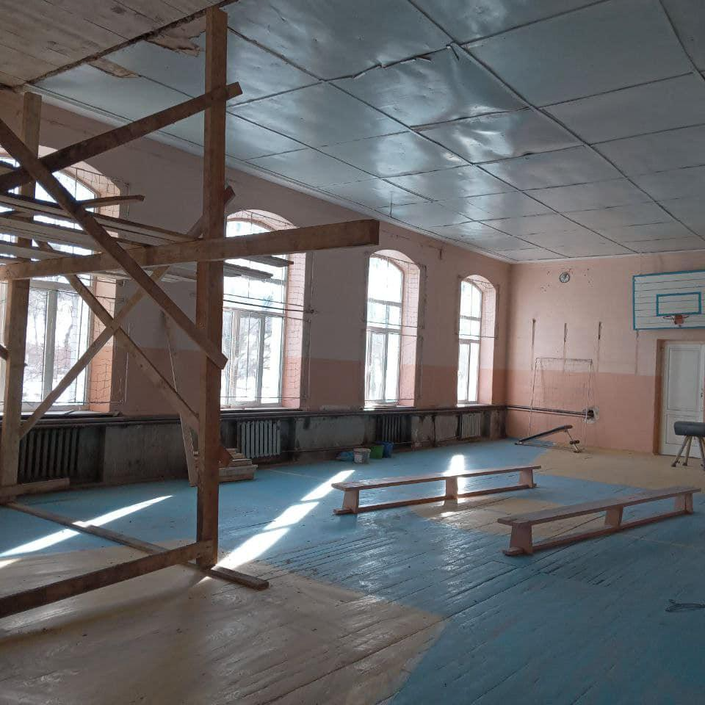
ОСВІТА. Діяльність для покращення освітніх послуг
Проведено ремонт спортивної кімнати у Стрілківському ліцею

Slide 39
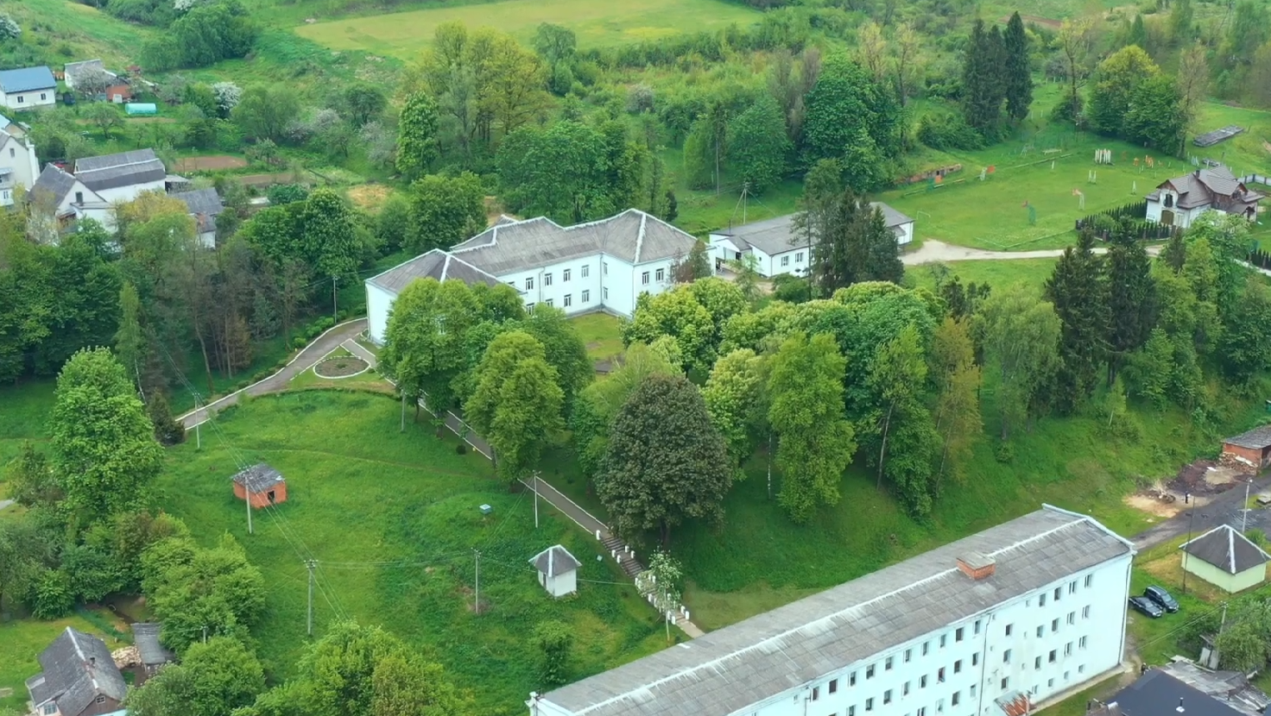
ОСВІТА. Діяльність для покращення освітніх послуг
22 жовтня 2025 - відбувся тендер на капітальний ремонт спортивного майданчика у Стрілківському ліцеї - вартість 5,13 млн грн

Slide 40
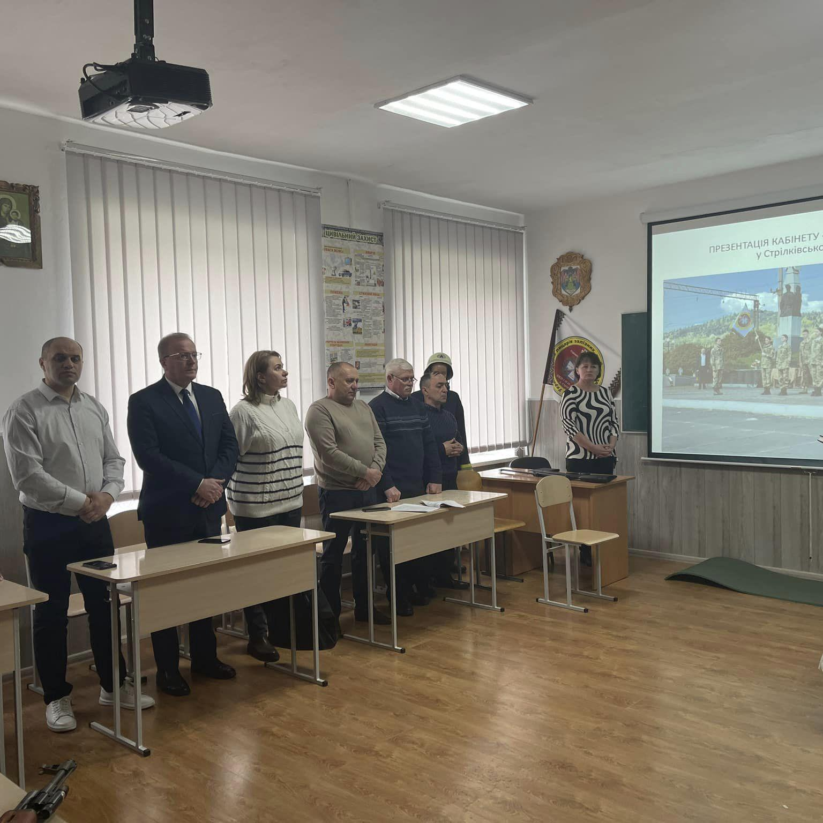
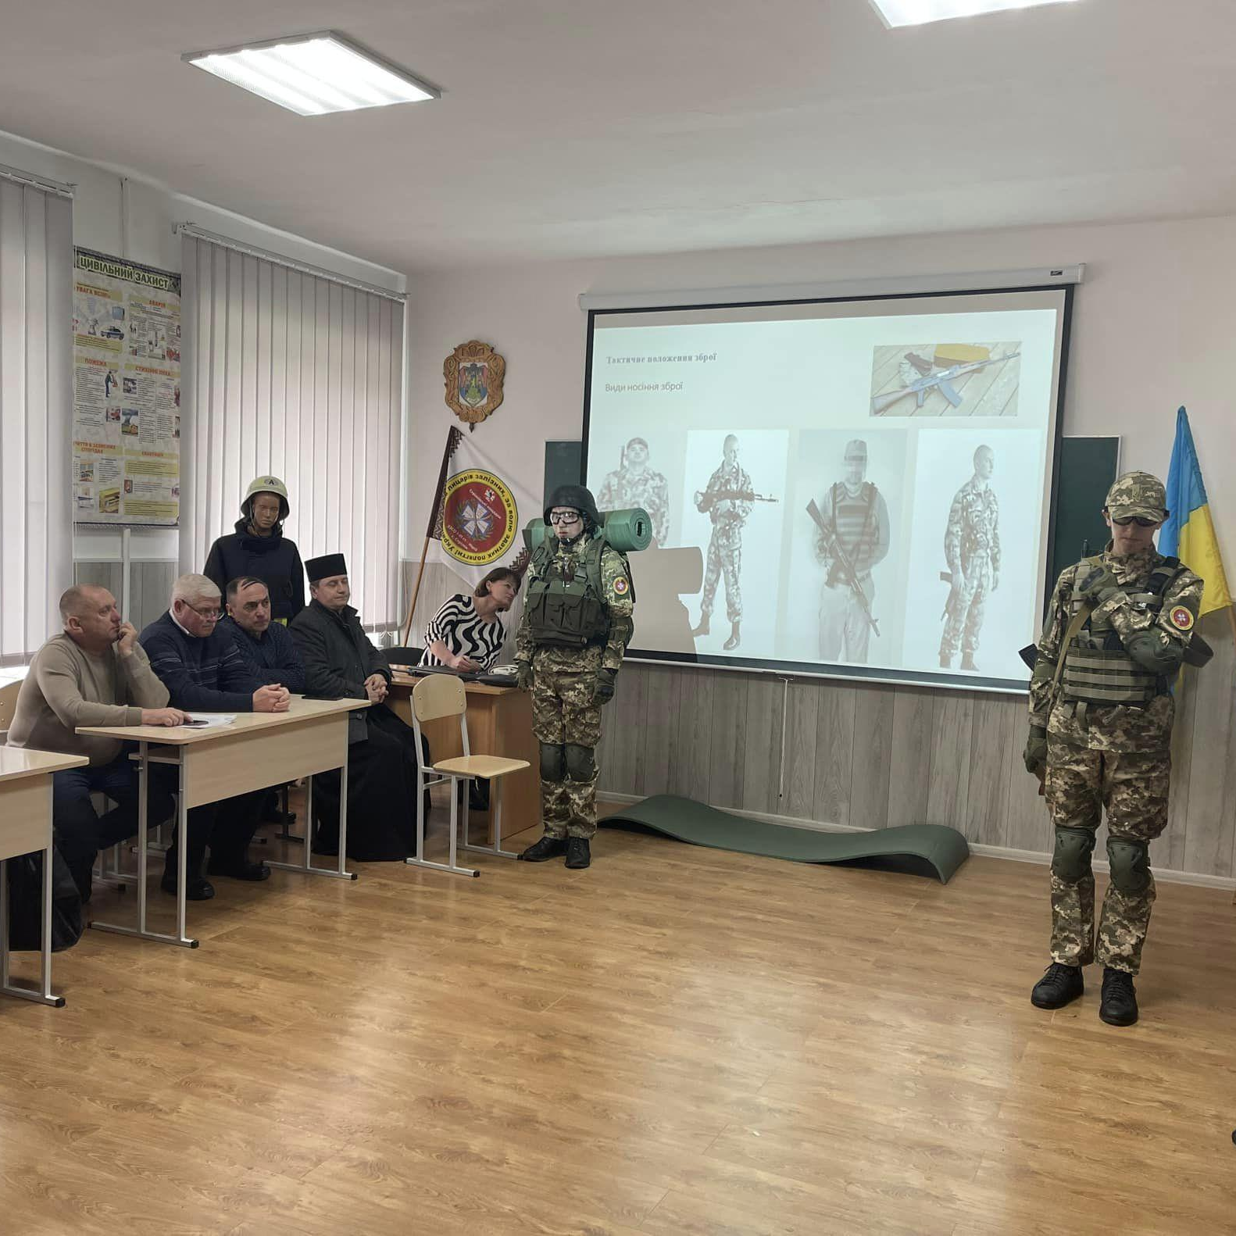
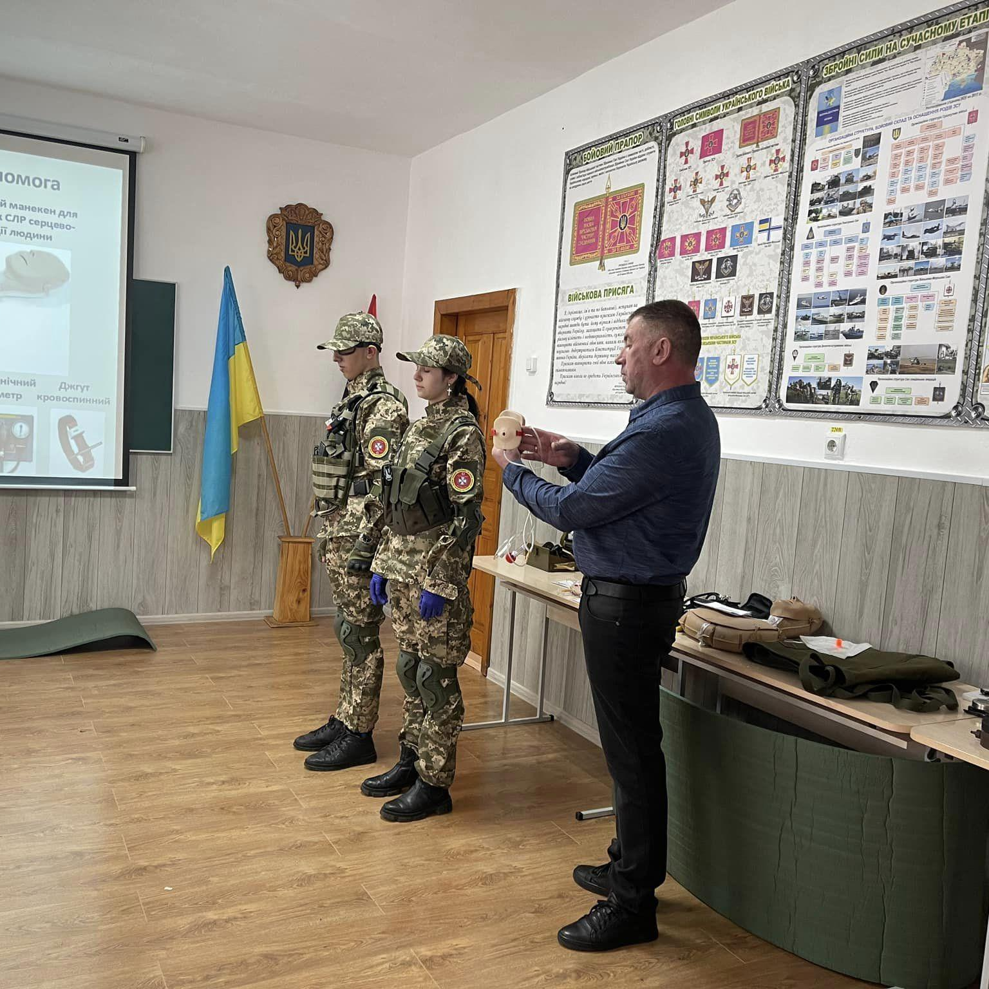
ОСВІТА. Діяльність для покращення освітніх послуг
У Стрілківському ліцеї відкрито осередок вивчення предмета «Захист України»

Slide 41
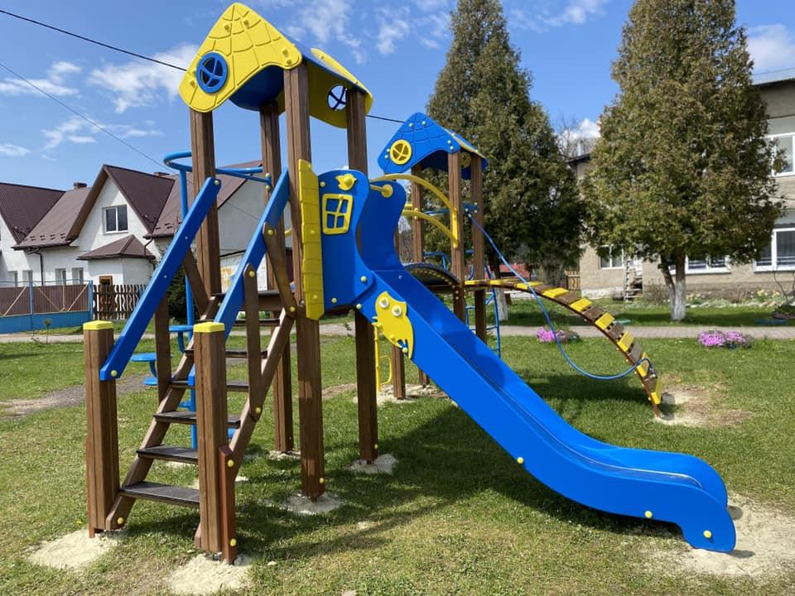
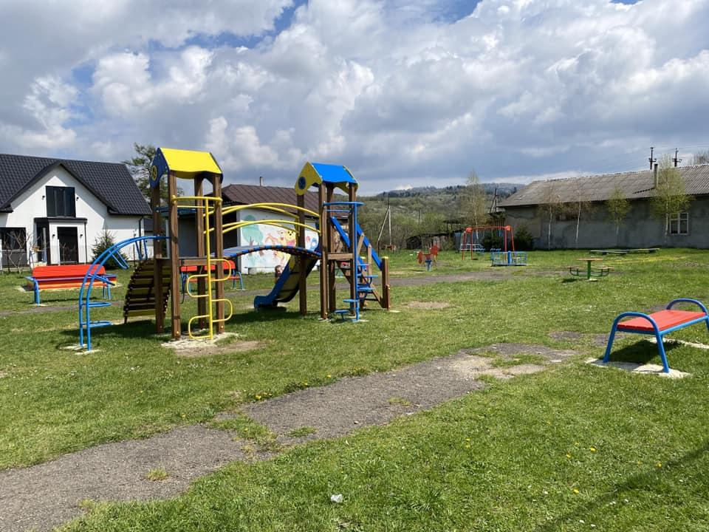
ОСВІТА: діяльність для покращення освітніх послуг
Встановлено дитячий майданчик у ЗДО «Сонечко» с. Стрілки

Slide 42
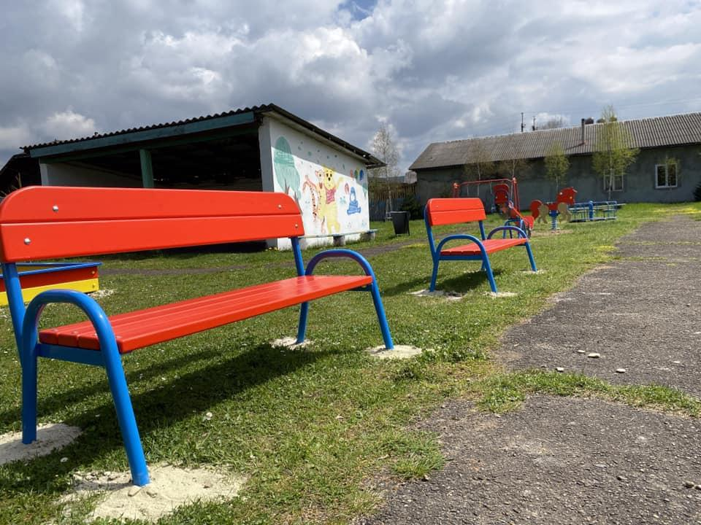
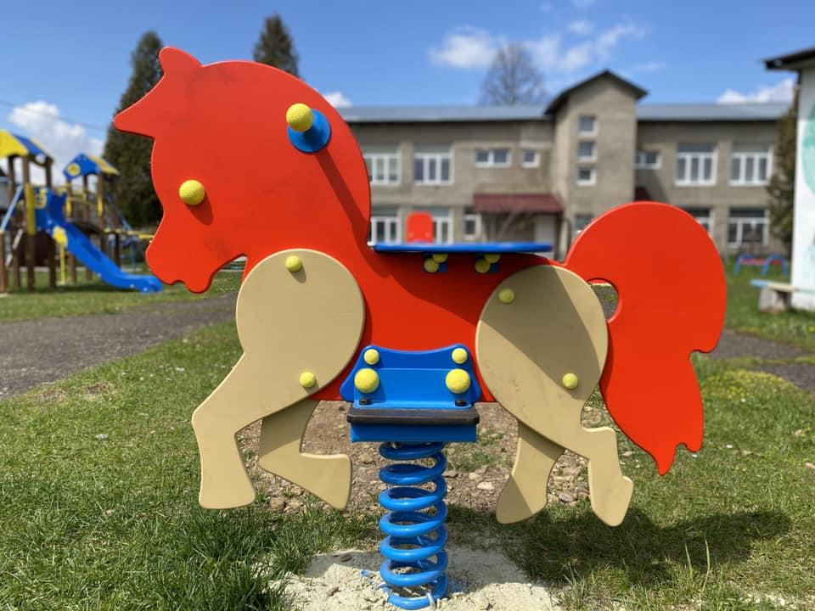
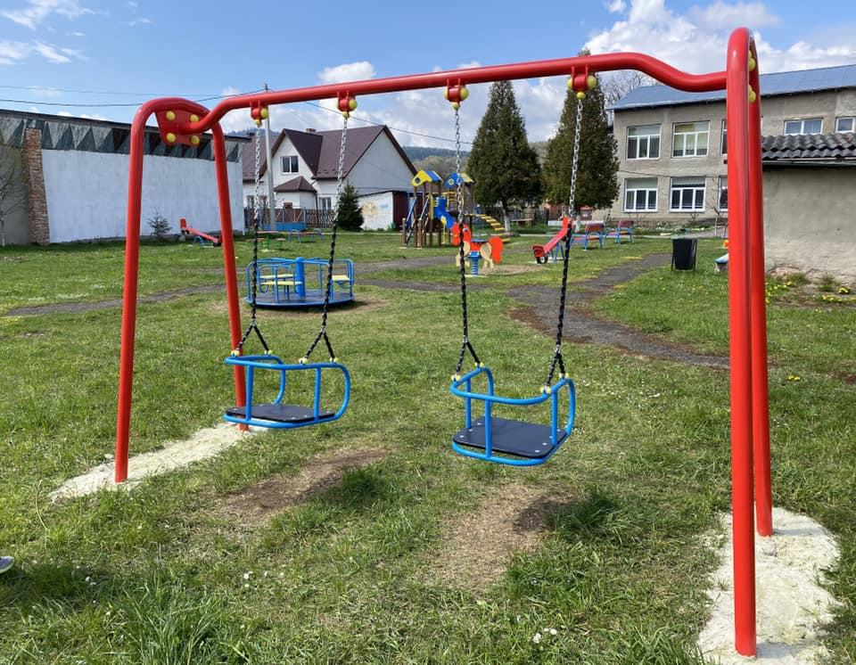
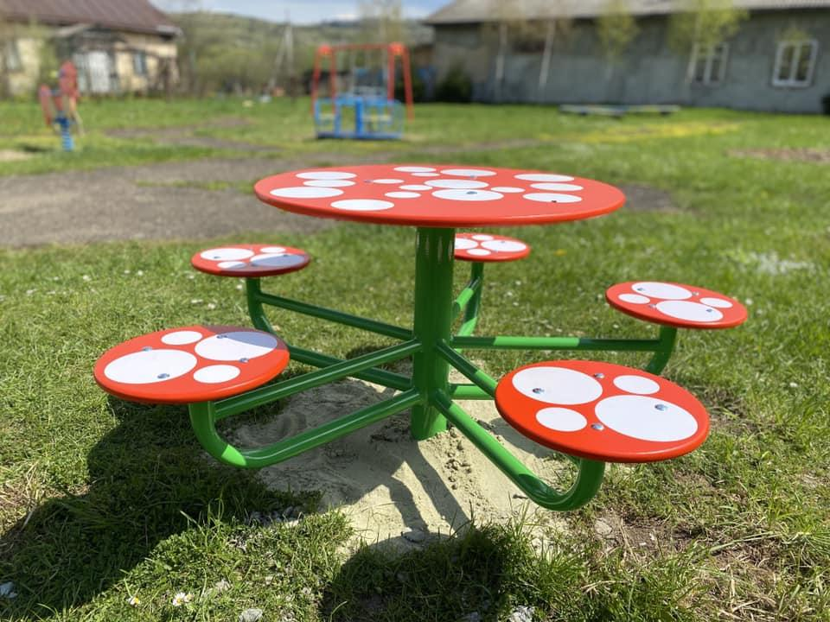

ОСВІТА: діяльність для покращення освітніх послуг

Slide 43


ОСВІТА: діяльність для покращення освітніх послуг
Заклади освіти в рамках “НУШ” у 2025 очікують 9 інтерактивних панелей, у 2024 отримали 11 панелей. У 2021-2023 - проектори, екрани, дошки, дидактичні засоби навчання, у рамках проєкту "Спроможна школа" - кабінети фізики та хімії

Slide 44


ОСВІТА: діяльність для покращення освітніх послуг
Щороку у заклади освіти громади здійснюється закупівля спортивного інвентарю

Slide 45


ОСВІТА: діяльність для покращення освітніх послуг
Нагородження школярів у рамках програми
“Підтримка обдарованої молоді”
Рік | Грошові сертифікати у рамках програми
2022 | 15 500 грн
2023 | 38 000 грн
2024 | 44 200 грн
2025 | 112 000 грн

Slide 46


ОСВІТА: діяльність для покращення освітніх послуг
Нагородження школярів у рамках програми
“Підтримка обдарованої молоді”

Slide 47
МЕДИЦИНА

Slide 48


МЕДИЦИНА
Стрілківській громаді створили власну первинну медицину і відремонтовано приміщення Центру первинної допомоги. У 2023 році пріоритетом в громаді була медицина для покращення якості медичних послуг.

Slide 49


МЕДИЦИНА
Відремонтовано приміщення Центру первинної медико-санітарної допомоги

Slide 50


МЕДИЦИНА
Відремонтовано приміщення Центру первинної медико-санітарної допомоги

Slide 51


МЕДИЦИНА

Slide 52


МЕДИЦИНА

Slide 53



МЕДИЦИНА

Slide 54

МЕДИЦИНА
Проведено капітальний ремонт котельні зі встановленням енергозберігаючого твердопаливного котла

Slide 55

МЕДИЦИНА
Стрілківська ТГ стала переможцем в пілотному україно-швейцарському проєкті «Діємо для здоров’я». Центр первинної медико-санітарної допомоги отримав 200 тис грн фінансової допомоги на покращення матеріально-технічної бази підприємства:
гематологічний аналізатор;

Slide 56
МЕДИЦИНА
Стрілківська ТГ стала переможцем в обласному конкурсі. Центр первинної медико-санітарної допомоги отримав 1,5 млн грн фінансової допомоги на покращення матеріально-технічної бази підприємства:
біохімічний аналізатора;
сучасний електрокардіограф (ЕКГ);
портативний ультразвуковий апарат для проведення обстежень пацієнтів у віддалених населених пунктах

Slide 57



МЕДИЦИНА

Slide 58



МЕДИЦИНА
За результатами роботи ЦПМСД отримав медичний транспорт Suzuki Vitara від ДУ «Центр громадського здоров‘я» Міністерства охорони здоров‘я України в рамках проекту «Турбота з народження вдома».Отримали його, як гуманітарну допомогу від міжнародної організації UNICEF Ukraine.

Slide 59




МЕДИЦИНА
Здійснювали профілактичні виїзди мобільної медичної бригади у всіх населених пунктах громади: проведення огляду, вимірювання тиску та рівня глюкози у крові, ЕКГ, уклали декларації із лікарем.

Slide 60
МЕДИЦИНА
Програма Безкоштовного забезпечення медикаментами пільгових категорій 2023-2025: 922, 3 тис грн
Програма Безкоштовного забезпечення осіб (дітей) з інвалідністю технічними засобами для використання в побутових умовах 2023-2025: 1 171, 9 тис грн

Slide 61

МЕДИЦИНА
Показники підписання декларацій із лікарями ЦПМСД Стрілківської сілської ради:
2022 році - 6076 декларацій
2025 році - 8328 декларацій

Slide 62

МЕДИЦИНА
8328 декларацій

Slide 63
КУЛЬТУРА

Slide 64


КУЛЬТУРА. КЗ “Центр культурних послуг”
У Стрілківській громаді створено Центр культурних послуг. До складу Центру входять структурні підрозділи: філії, сільські клуби, бібліотеки, народні аматорські колективи, молодіжний центр, гурткова та туристична робота.

Slide 65


КУЛЬТУРА. КЗ “Центр культурних послуг”
Проведено ремонт у Центрі культурних послуг: оновлено сцену в актовому залі

Slide 66


КУЛЬТУРА. КЗ “Центр культурних послуг”
Проведено ремонт у Центрі культурних послуг: відремонтували частину приміщення для бібліотеки

Slide 67


КУЛЬТУРА. КЗ “Центр культурних послуг”
Проведено ремонт у Центрі культурних послуг: відремонтували частину приміщення для бібліотеки

Slide 68



КУЛЬТУРА. КЗ “Центр культурних послуг”
У Центрі культурних послуг частково проведено ремонт приміщення

Slide 69


КУЛЬТУРА. Знакові події
Проведено ремонт клубу с. Бусовисько Центру культурних послуг

Slide 70


КУЛЬТУРА. Знакові події
Проведено ремонт клубу с. Бусовисько Центру культурних послуг

Slide 71

КУЛЬТУРА.
Закуплено акустичну систему, мікрофони, щоб якісно надавати культурні послуги на суму 100 тис грн

Slide 72


КУЛЬТУРА.
Завдяки участі у міжнародних проектах, оновлено матеріально-технічну базу Центру культурних послуг на суму 600 тис грн
Активний сабвуфер - 2 шт
Мікшерний пульт
Портативний динамік
Намет-зірка двощогловий - 2 шт
Цифрове піаніно
Бас-гітара
Мікрофони

Slide 73





КУЛЬТУРА.
Акустична ударна установка
Складаний стілець - 60 шт
Столи розкладні - 12 шт
Пюпітр - 2 шт

Slide 74

КУЛЬТУРА
У Центрі культурних послуг є власна мобільна сцена, яка використовується для проведення культурних заходів громади

Slide 75


КУЛЬТУРА. Знакові події
Започатковано - “Здоров’я FEST”

Slide 76






КУЛЬТУРА. Знакові події
“Здоров’я FEST”

Slide 77



КУЛЬТУРА
За 2024 рік проведено 39 заходів за участі працівників культури та бібліотечної справи ( з них 19 благодійних):
●Різдвяна коляда
●Ярмарок пампушка
●Захід «Тарас Шевченко - великий Кобзар»
●Здоров’я Fest
●День молоді в с. Верхній Лужок
●До дня Незалежності України
●До дня Захисника і Захисниці України

Slide 78



КУЛЬТУРА
За 2025 рік проведено 30 заходів за участі працівників культури та бібліотечної справи ( з них 6 благодійних):
●Різдвяна коляда
●Захід до Дня народження о. М.Вербицького
●Захід «Тарас Шевченко - великий Кобзар»
●До дня Матері
●Здоров’я Fest
●Бойківська зеленівка
●До дня Незалежності України
●До дня Захисника і Захисниці України

Slide 79



Організація позашкільної освіти у громаді при ЦКП Стрілківської сільської ради
Гурток вокалу
Гурток гри на фортепіано
Туристсько-краєзнавчий гурток “СалаМандри”

Slide 80
СПОРТ

Slide 81



СПОРТ
Стрілківська ТГ - найспортивніша серед сільських громад Львівщини у 2024 році. Завершився 33 сезон найбільшої та найяскравішої спортивної традиції області — Спортивні ігри Львівщини. Серед лідерів проекту - Стрілківська територіальна громада.

Slide 82

У 2021, 2023, 2024, 2025 роках
Стрілківська ТГ представляла область на Всеукраїнських змаганнях «Ігри громад»

Slide 83




СПОРТ
Стрілківська ТГ - лідер Самбірського району за підсумками ІІІ етапу «Пліч-о-пліч всеукраїнські шкільні ліги». 19 команд Стрілківської ТГ взяли участь у змаганнях у межах проекту і в результаті нагороди: 5 золотих, 2 срібні, 2 бронзові
І м. - ОЗЗСО І-ІІІ ст. ім. о. Михайла Вербицького с. Стрілки (легка атлетика; спортивне орієнтування (юнаки); волейбол (юнаки); Стрілківський ліцей (футзал, спортивне орієнтування).
ІІ м. - ЗЗСО І-ІІ ст. с. Бусовисько (баскетбол дівчата); ОЗЗСО І-ІІІ ст. ім. о. Михайла Вербицького с. Стрілки (баскетбол-юнаки).
ІІІ м. - ОЗЗСО І-ІІІ ст. ім. о. Михайла Вербицького с. Стрілки (волейбол-юнаки);(баскетбол-дівчата).

Slide 84



СПОРТ
У Стрілківській громаді відкрито структурний підрозділ "Рух-Стрілки"

Slide 85


СПОРТ
Команда дівчат Стрілківського ліцею виборола третє місце з футболу «Золотий колос України»

Slide 86


СПОРТ
Команда дівчат Стрілківського ліцею виборола перше місце в обласному етапі змагань «Пліч-о-пліч. Всеукраїнські шкільні ліги» з футзалу

Slide 87


СПОРТ
Команда дівчат Стрілківського ліцею виборола перше місце у фінальному етапі змагань «Пліч-о-пліч. Всеукраїнські шкільні ліги» з футзалу

Slide 88


СПОРТ
Рух - Стрілки — переможець футбольного турніру в Добромилі

Slide 89



СПОРТ
СТРІЛКІВСЬКА ТГ — СЕРЕД ПРИЗЕРІВ ФІНАЛУ
ЗОЛОТОГО КОЛОСА – 2025

Slide 90


СПОРТ
Стрілківська ТГ здобула 3 місце у 2024 році та 2 місце у 2025 році у змаганнях за звання найспортивнішої сім'ї на обласному фестивалі "Мама, тато, я - спортивна сім'я"

Slide 91
БЛАГОУСТРІЙ

Slide 92



БЛАГОУСТРІЙ
103,76 КМ комунальні дороги
63 км
1328 точок

Slide 93


Slide 94



БЛАГОУСТРІЙ
Відремонтовану дорогу в с.Ріп‘яна та забезпечено перевезення жителів громади автобусним маршрутом "Самбір-Смеречка"

Slide 95


БЛАГОУСТРІЙ
Проведено роботи з капітального ремонту системи водовідведення дощових вод та облаштування бруківкою центральної частини с.Стрілки

Slide 96




БЛАГОУСТРІЙ
Проведено капітальний ремонт моста в межах с.Стрілки на автомобільній дорозі Стрілки - Мшанець та мости в межах с.Топільниця на автомобільній дорозі Стрілки - Новий Кропивник

Slide 97



БЛАГОУСТРІЙ
Проведено ремонтні роботи найбільш аварійної ділянки дороги Стрілки - Тисовиця, протяжністю 1200 метрів у межах с.Стрілки

Slide 98


БЛАГОУСТРІЙ
У Стрілківській громаді освячено Музичний парк ім. о. Михайла Вербицького та спільно молилися за єдність і мир України

Slide 99


БЛАГОУСТРІЙ
У Стрілківській громаді освячено Музичний парк ім. о. Михайла Вербицького та спільно молилися за єдність і мир України

Slide 100

БЛАГОУСТРІЙ
Стрілківська ТГ бере участь у міжнародному проєкті «Захист біорізноманіття транскордонних територій України та Польщі від інвазійних популяцій борщівника»
Мета проєкту — зупинити поширення борщівника Сосновського та розробити ефективні методи його знищення.
У межах реалізації ініціативи громада отримає технічне забезпечення — спеціалізовану техніку, обладнання та препарати для знищення цієї небезпечної рослини.

Slide 101

БЛАГОУСТРІЙ
Програма підтримки КП “Благоустрій” (компенсація вартості тарифів, закупівля сміттєвих баків) 2023-2025 роки - 1,56 млн грн

Slide 102
РЕСУРСИ ГРОМАДИ ТА ТУРИСТИЧНИЙ ПОТЕНЦІАЛ

Slide 103


ЗЕМЕЛЬНІ РЕСУРСИ
Земельний фонд Стрілківської територіальної громади, га

Slide 104
ЗЕМЕЛЬНІ РЕСУРСИ
Узагальнений пайовий фонд в розрізі колишніх сільських рад станом на 2021 р., га.
 | Рілля | Сади | Сінокоси | Пасовища | Всього
Верхньолужецька | 97,5 | 17 | 37,7 | 32,8 | 185
Головецька | 79,5 |  | 169,8 | 309 | 558,3
Грозівська | 157,6 |  | 3,6 | 45,9 | 207,1
Мшанецька | 128,7 |  | 53,3 |  | 182
Ріп'янська | 186,1 |  | 61,4 | 105,4 | 352,9
Стрілківська | 146,1 |  | 9,4 | 4,2 | 159,7
Тисовицька | 104,5 |  |  |  | 104,5
Топільницька | 314,9 |  | 16,9 | 174,9 | 506,7
Тур'ївська | 229,2 |  | 6,9 | 74,1 | 310,2
Ясенице-Замківська | 175,8 |  | 16,7 |  | 192,5
Загальна площа | 1619,9 | 17 | 375,7 | 746,3 | 2758,9

Slide 105
ЗЕМЕЛЬНІ РЕСУРСИ
Площа пайових земель для товарного сільськогосподарського використання (сільськогосподарські угіддя)
Загальна площа земель для товарного сільськогосподарського використання (сільськогосподарські угіддя), га | 2758,9 | 100%
Площа земельних паїв, внесених в ДЗК до 2022 р. | 23,9111 | 1%
Кількість заяв про надання дозволу з 2024 р. | 220 | 100%
Надано дозвіл на виготовлення тех. документації для товарного сільськогосподарського використання, га | 187,58 | 7%
Кількість заяв про передано у власність (від поданих) | 31 | 14%
Передано у власність для товарного сільськогосподарського використання (2022 - липень 2025 р.), га | 28,2589 | 1%
ВСЬОГО передано у власність для товарного сільськогосподарського використання, га | 52,17 | 2%

Slide 106
ЗЕМЕЛЬНІ РЕСУРСИ
Земельні ділянки, передані в оренду для сільськогосподарського використання
 | 2021 | 2024 | 2025
ФОП Лазор Мирослав Мирославович |  | 45 | 45
ФГ "Молочний двір" |  |  | 12,07
ФОП Дудник Олександр Володимирович |  | 24
ФОП Гута Роман Дмитрович |  |  | 35,09
ФГ "Наша мілка", Чегес Ольга Володимирівна |  |  | 4,18
Всього |  | 69 | 96,33

Slide 107

БЮДЖЕТ

Slide 108
БЮДЖЕТ

Slide 109

БЮДЖЕТ

Slide 110


БЮДЖЕТ
Структура податкових надходжень

Slide 111

БЮДЖЕТ
Структура видатків

Slide 112
ТУРИЗМ

Slide 113

БойкоМандри
Туристичний бренд Стрілківської громади

Slide 114


Slide 115







БойкоМандри
У Стрілківській громаді за підтримки Українського культурного фонду та співфінансування з місцевого бюджету протягом 2023-2025 років реалізовується комплексний проєкт “БойкоМандри”.
Мета проєкту:
Посилення спроможності жителів Стрілківської громади до створення креативних конкурентоспроможних культурно-туристичних продуктів;
Підвищення туристичної привабливості гірських сіл через актуалізацію, популяризацію та наповнення новими сенсами бойківської культурної спадщини;
Прокладання мережі пізнавальних історико-культурних туристичних маршрутів;
Творення унікальних туристичних магнітів у громаді.

Slide 116

БойкоМандри
Проведено інвентаризацію об’єктів культурного туризму Стрілківської громади; створено документ з описом всіх цікавих туристичних локацій (загалом 105 об’єктів різного спрямування: туристичні комплекси, модульні будинки, музеї, історичні місця, пам’ятки культури та сакральної історії).
Створено сайт “БойкоМандри” – головна туристична платформа громади (на стадії наповнення).

Slide 117



БойкоМандри
Прокладено три пізнавальні туристичні маршрути з GPS-треками.
До криївки в церкві: https://boykomandry.com/routesChurch.
Святині і герої: https://boykomandry.com/routesHeroes.
Бойківський Майдан: https://boykomandry.com/routesMaydan.

Slide 118







БойкоМандри
Організовано “Мандрівну школу” – комплекс виїзних тренінгів-вишколів для жителів Стрілківської громади задля розвитку креативного туризму та підвищення спроможності громади.
Теми:
"Клієнтоорієнтованість в туристичному бізнесі",
"Маркетинг для культурно-туристичного бізнесу",
“SMM своїми руками”,
"Брендинг та імідж",
"Сфера обслуговування. Готельно-ресторанний бізнес".

Slide 119


Slide 120


Slide 121


Slide 122


Slide 123


Slide 124


